Slide 1
共通

Slide 2
全体のREADME

Slide 3
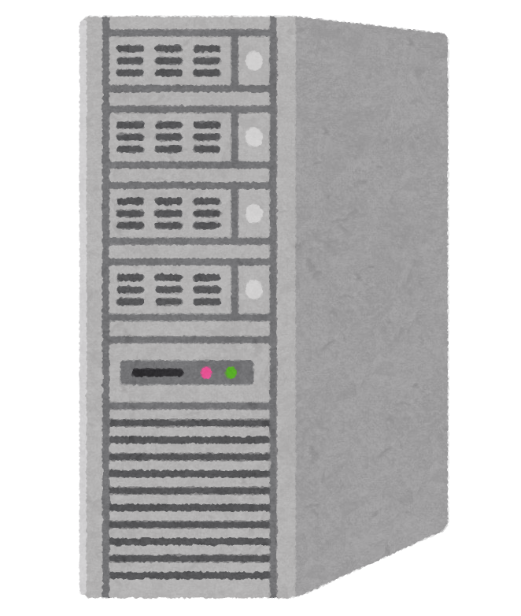



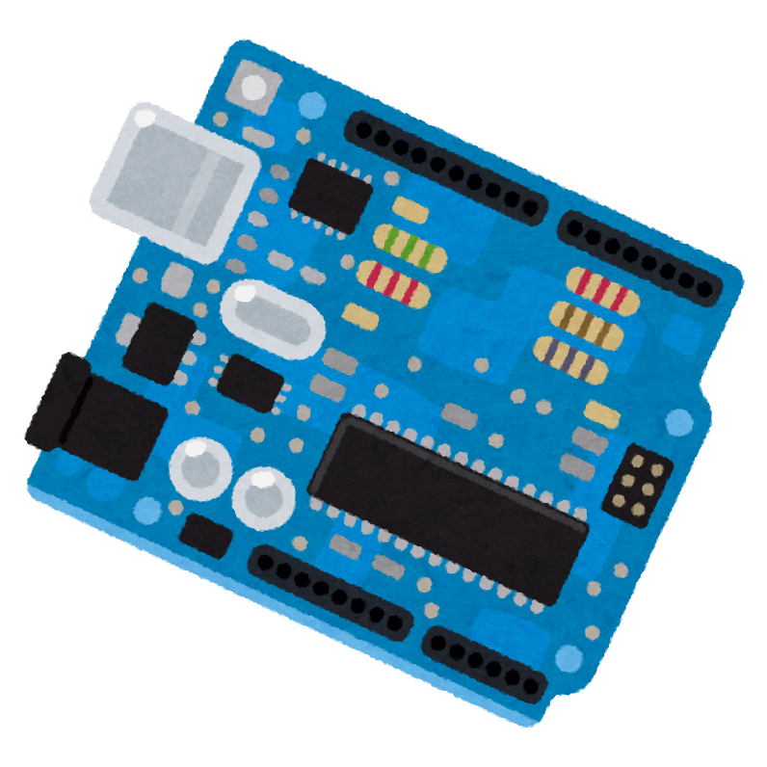

IoT用クラウドサービス
IoT GW 兼 MQTTブローカ
時系列グラフ
中継サーバ
統計値
センサデータ
(JSON形式)
センサデータ
(JSON形式)
HTML
センサ
ネットワーク
センサ端末
SQLite
Webサーバ
ローカルファイル

Slide 4
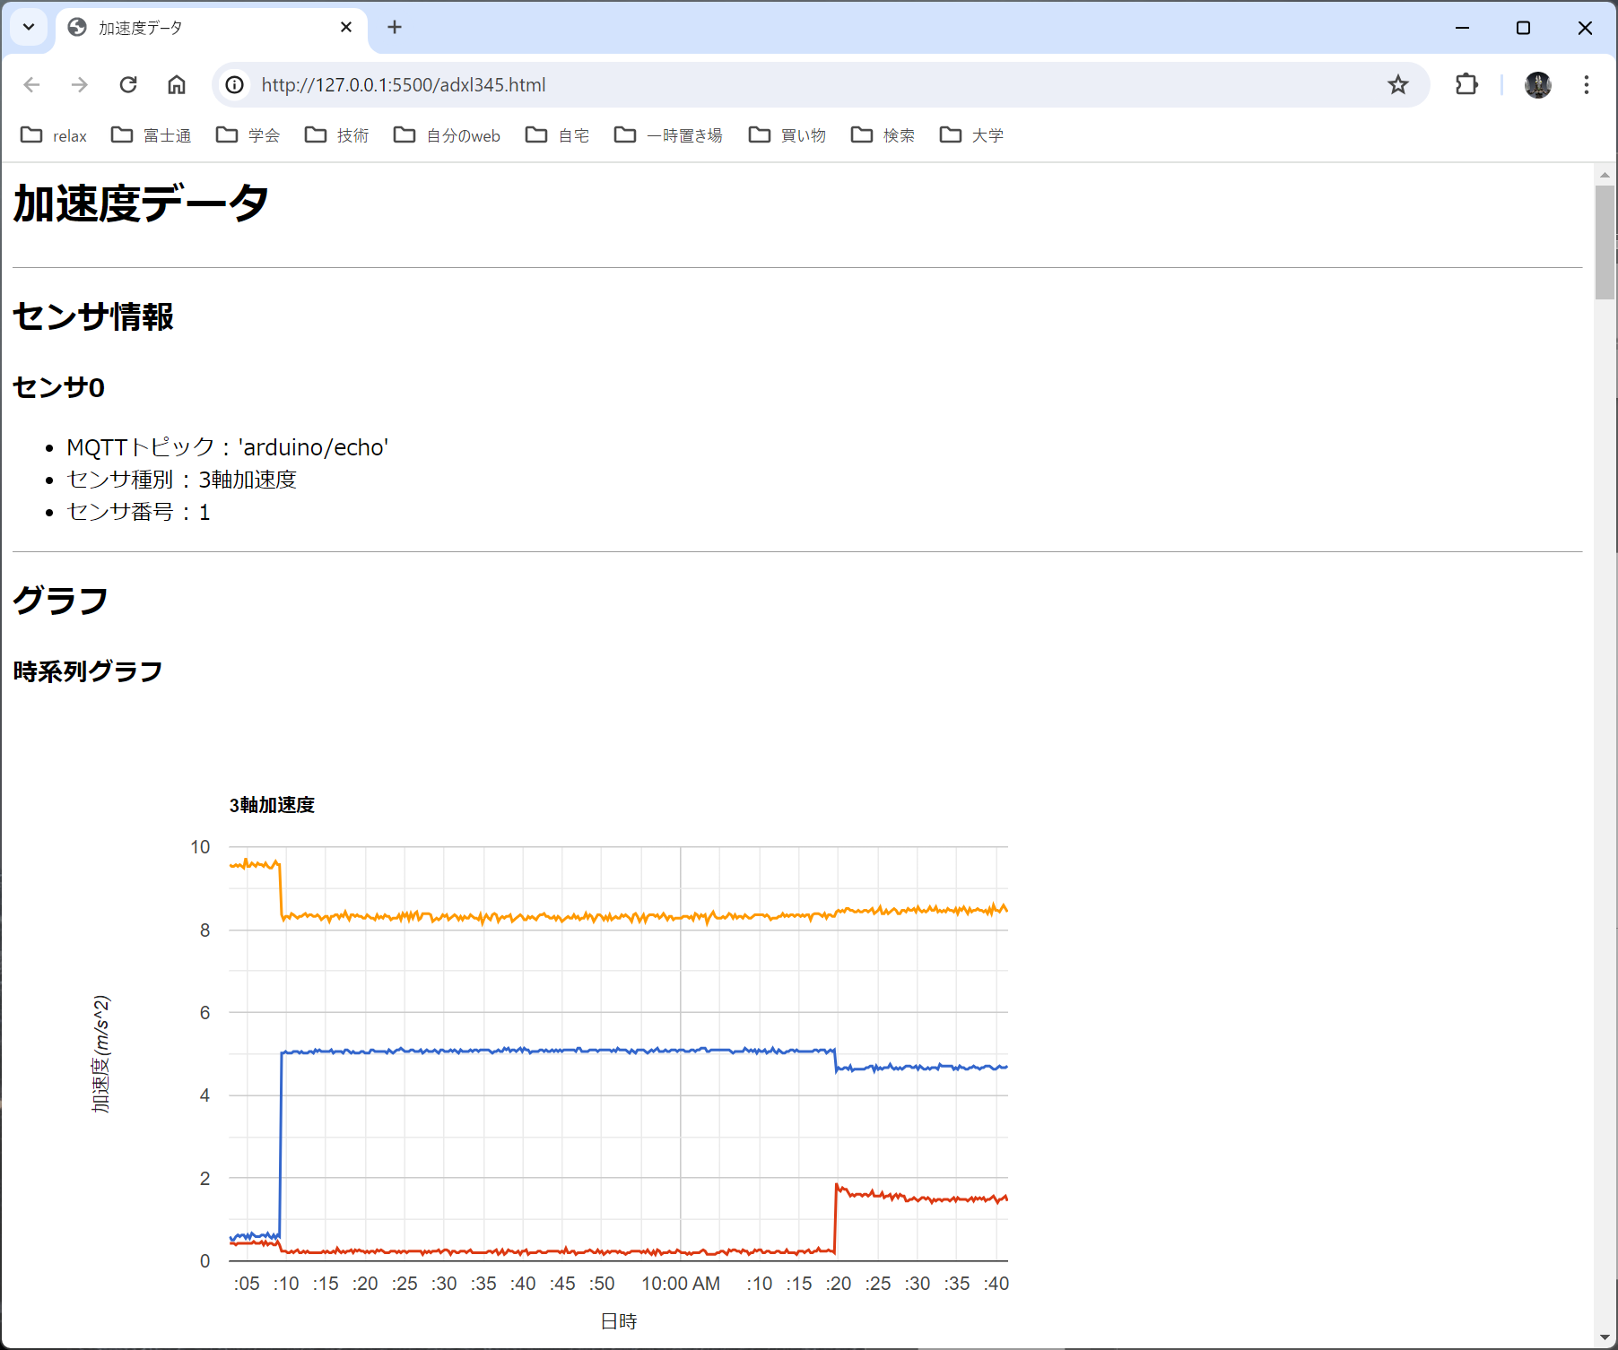

Slide 5
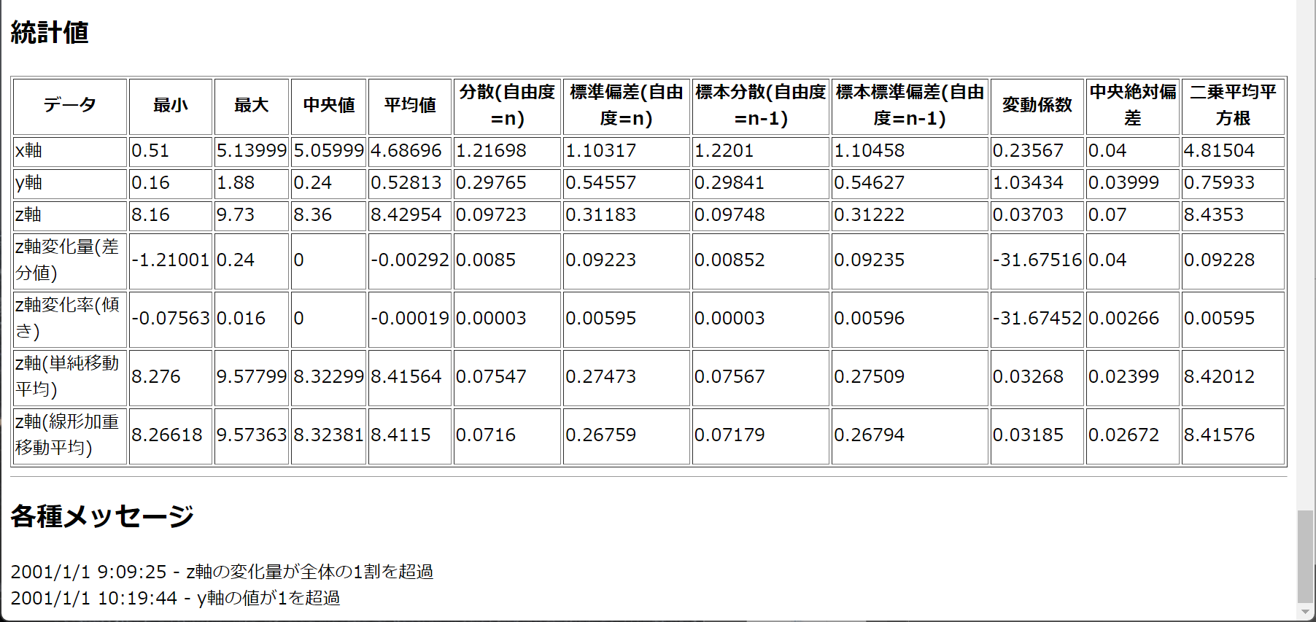

Slide 6
指定
トピック
センサの種類
センサID
対話
defineSensorViewer
MQTT
ブローカ
センサデータ
mqttListner
Webページ仕様
(yaml形式)
データファイル
そのまま
SQLite
or
SQLite
or
genSensor
Viewer
sqlite_to_csv
Webサーバ
SQLite
アップ
ロード
変換
HTML
+
Javascript
csv_to_sqlite
アップロード

Slide 7
毎分1回観測データ送信
温度
センサ
湿度
センサ
抽出
温度
センサ
湿度
センサ
11:59:20
11:59:50
12:00:00
12:00:00
12:00:50
12:00:20
許容範囲

Slide 8
csv_to_sqlite

Slide 9
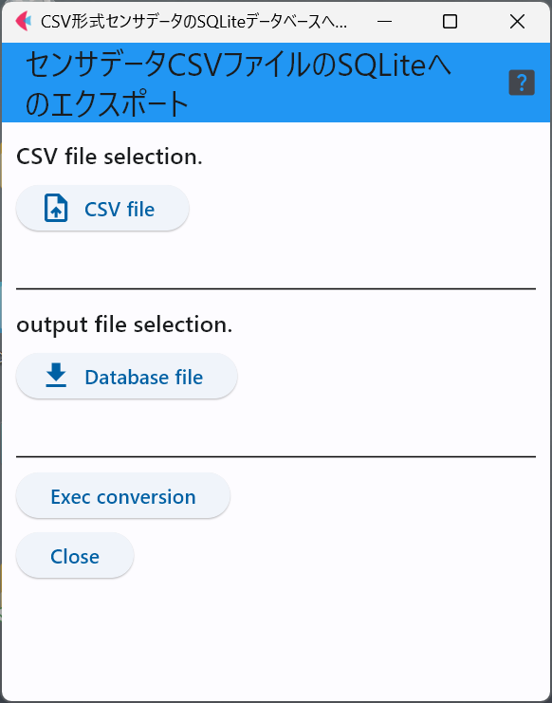
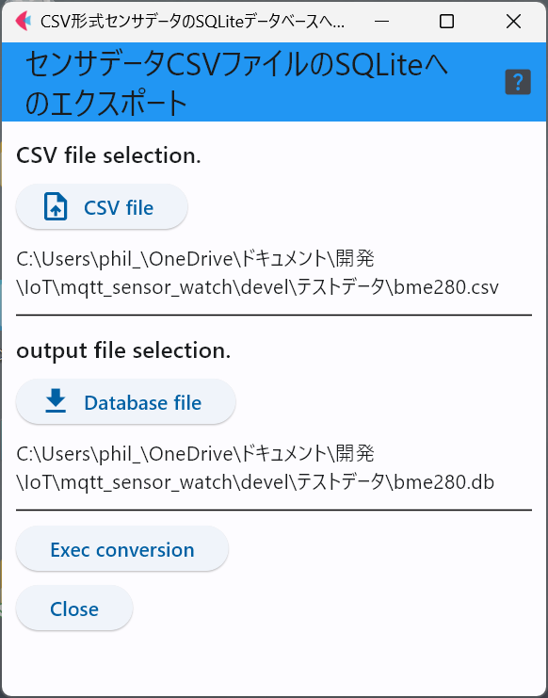

Slide 10
sqlite_to_csv

Slide 11
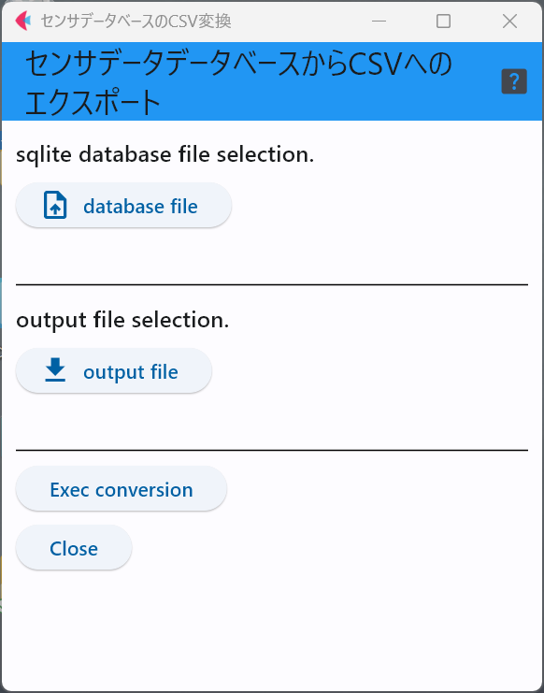
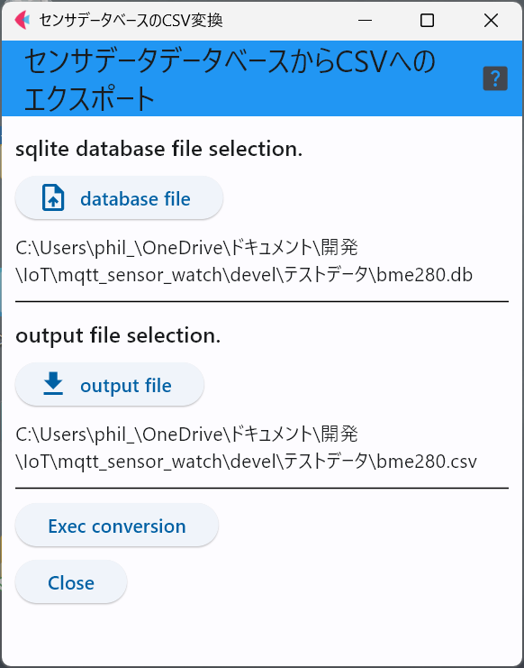

Slide 13
mqttListner

Slide 14
指定
トピック
センサの種類
センサID
MQTT
ブローカ
センサデータ
mqttListner
SQLite
or

Slide 15
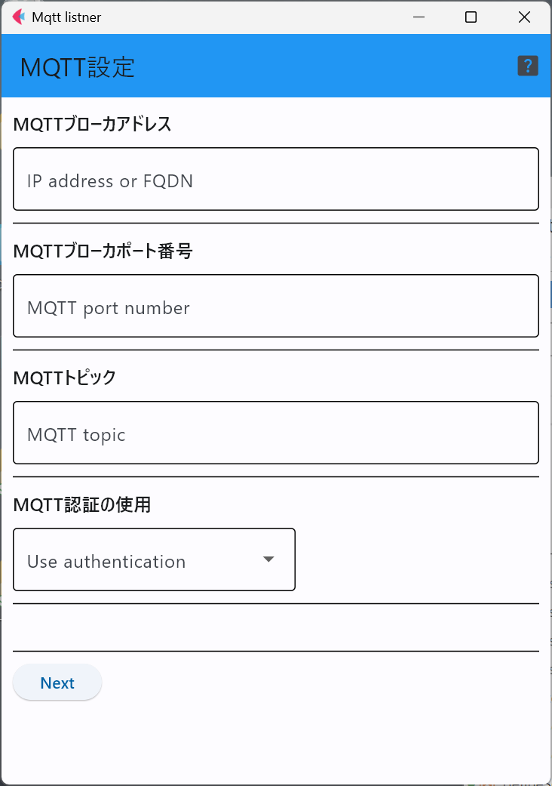
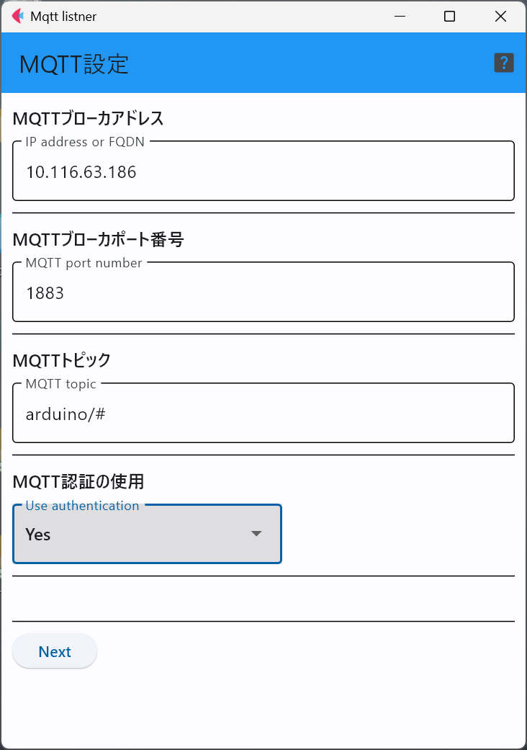

Slide 17
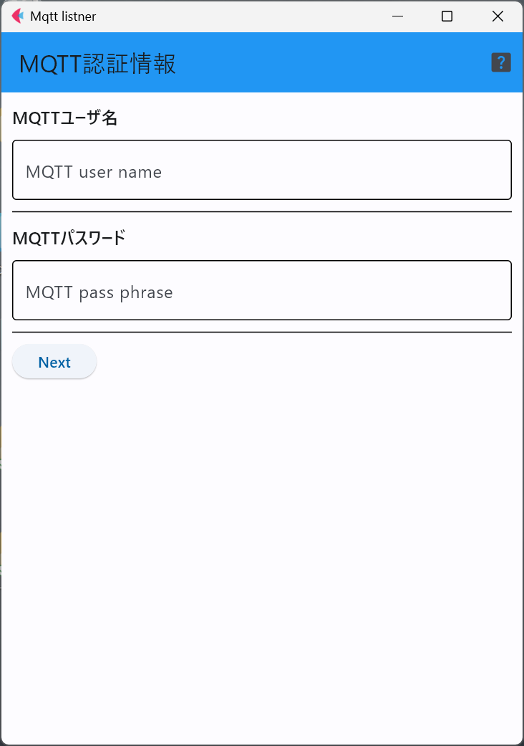

Slide 18
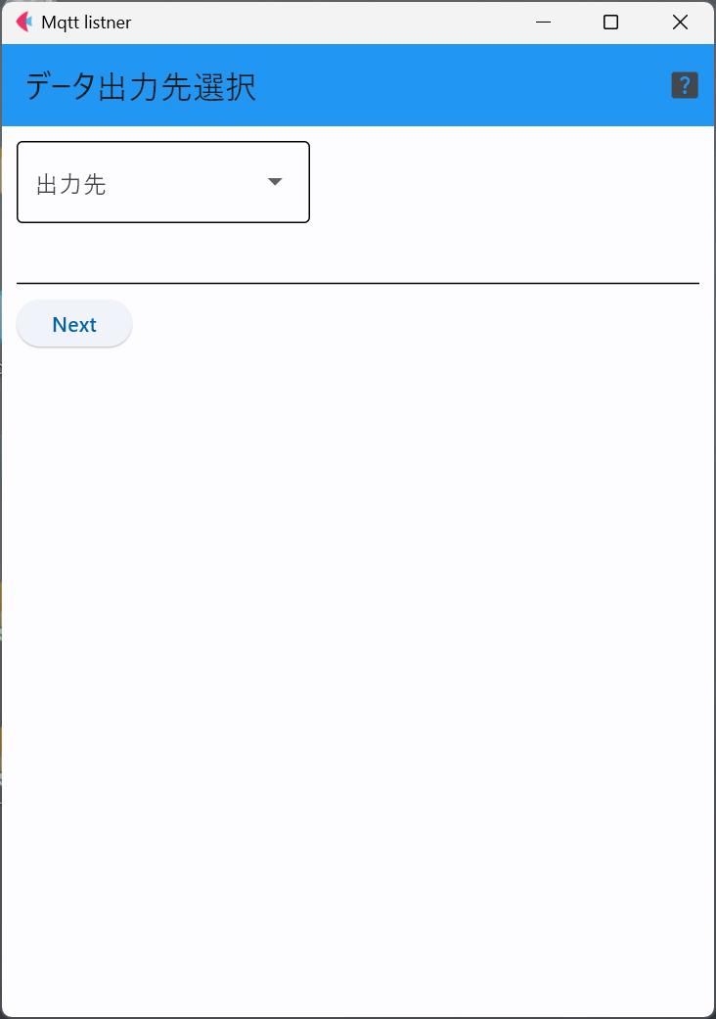
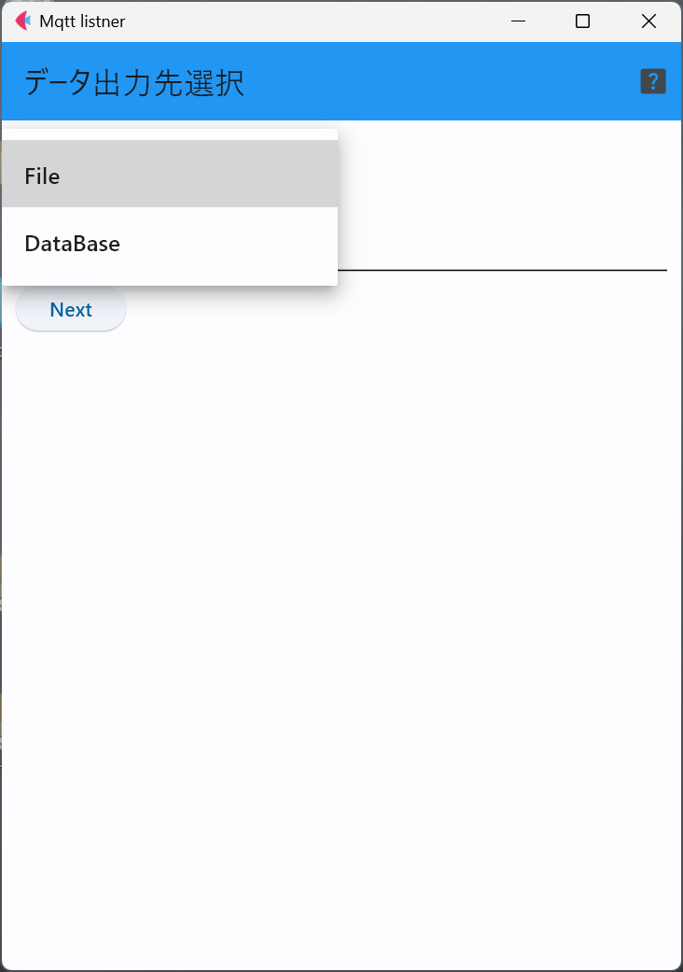

Slide 20
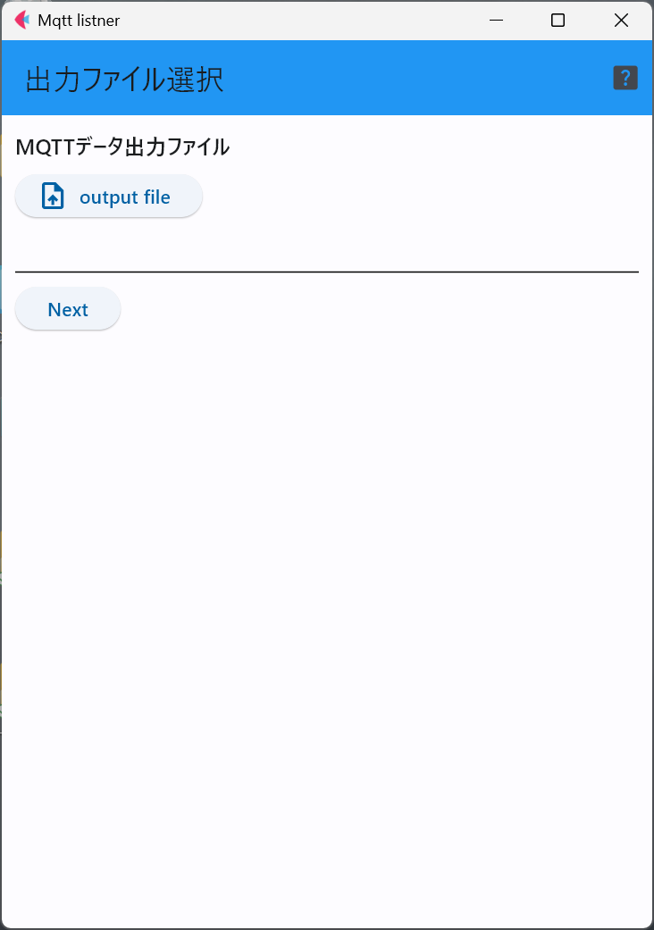

Slide 21
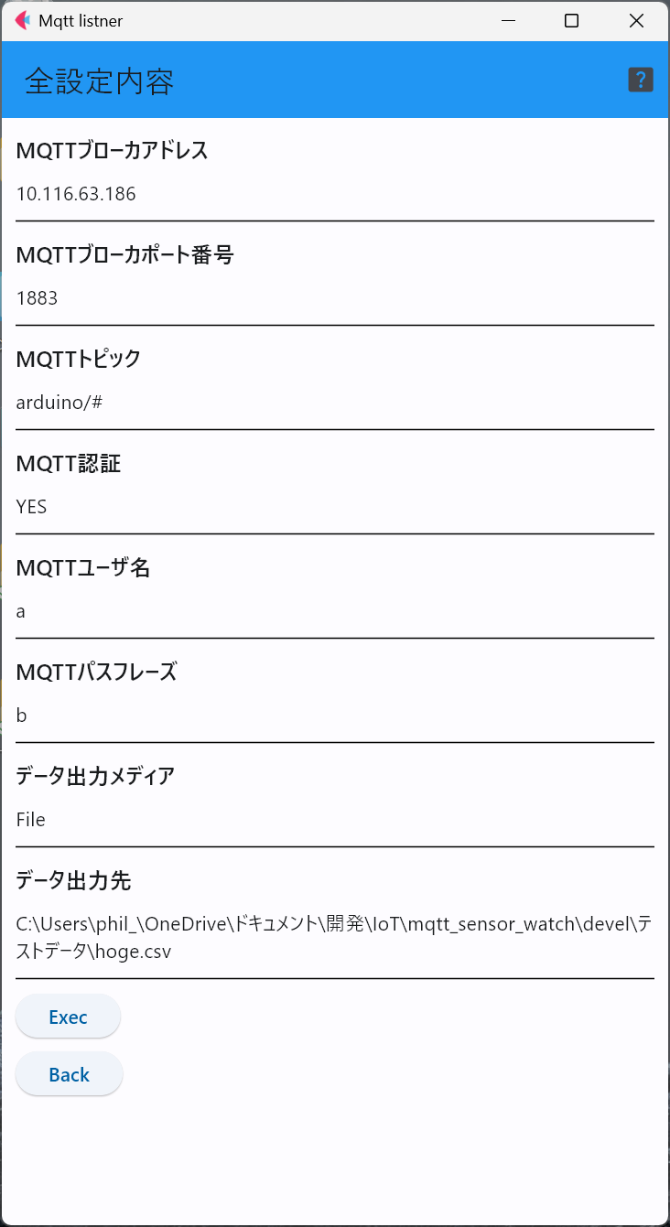

Slide 22
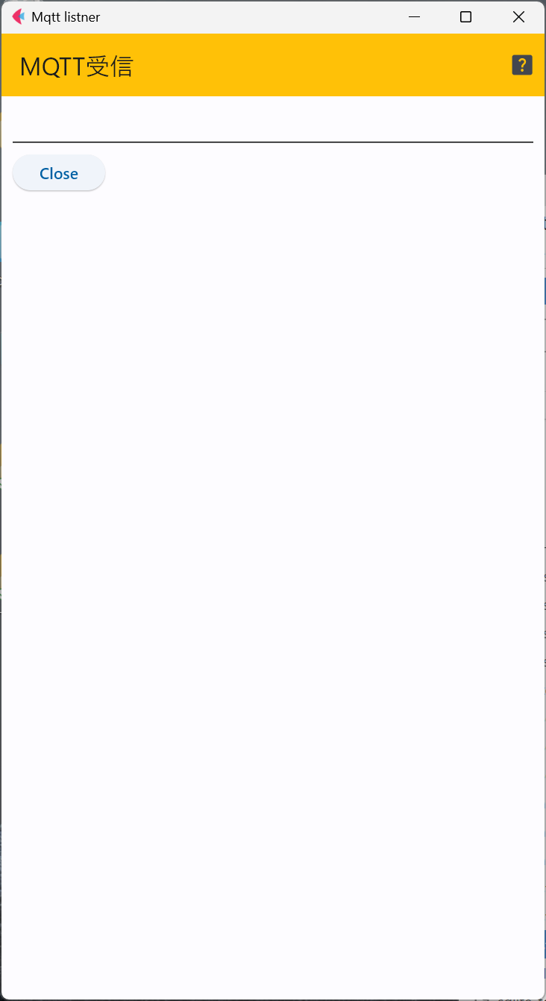

Slide 23
defineSensorViewer

Slide 24
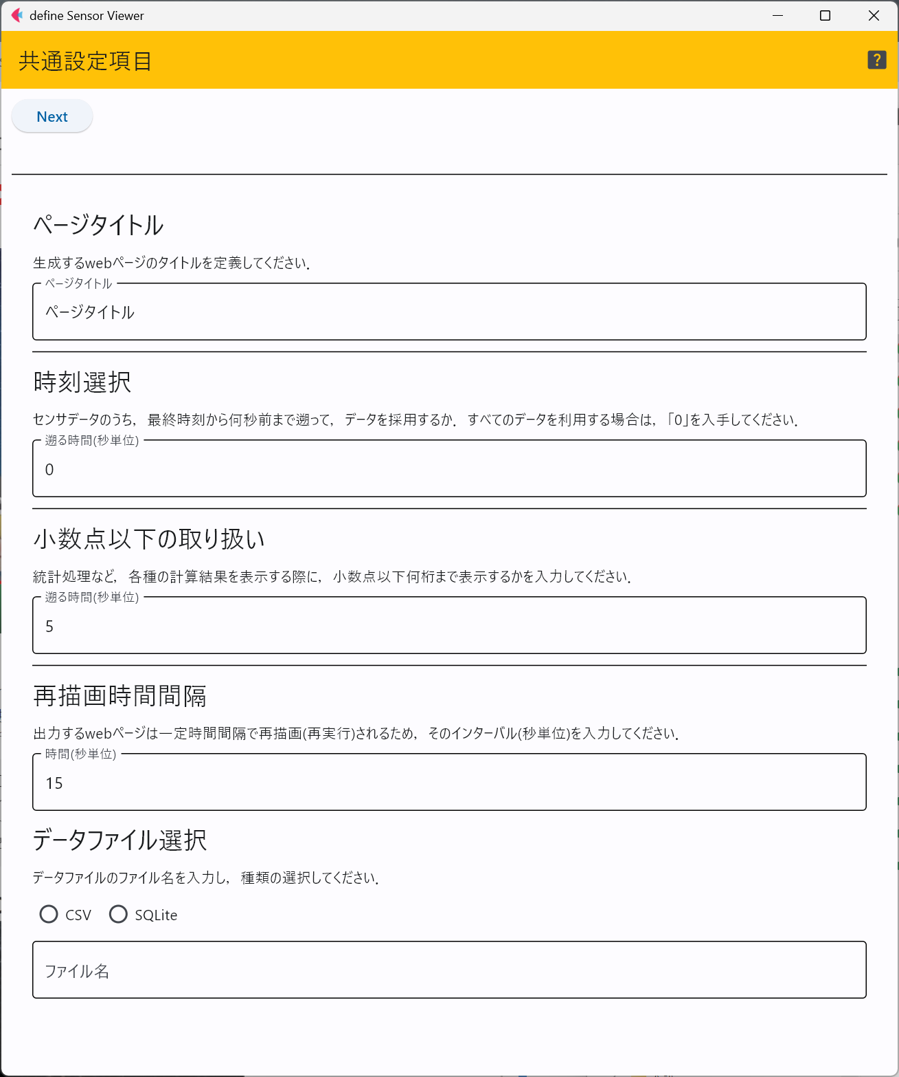

Slide 25
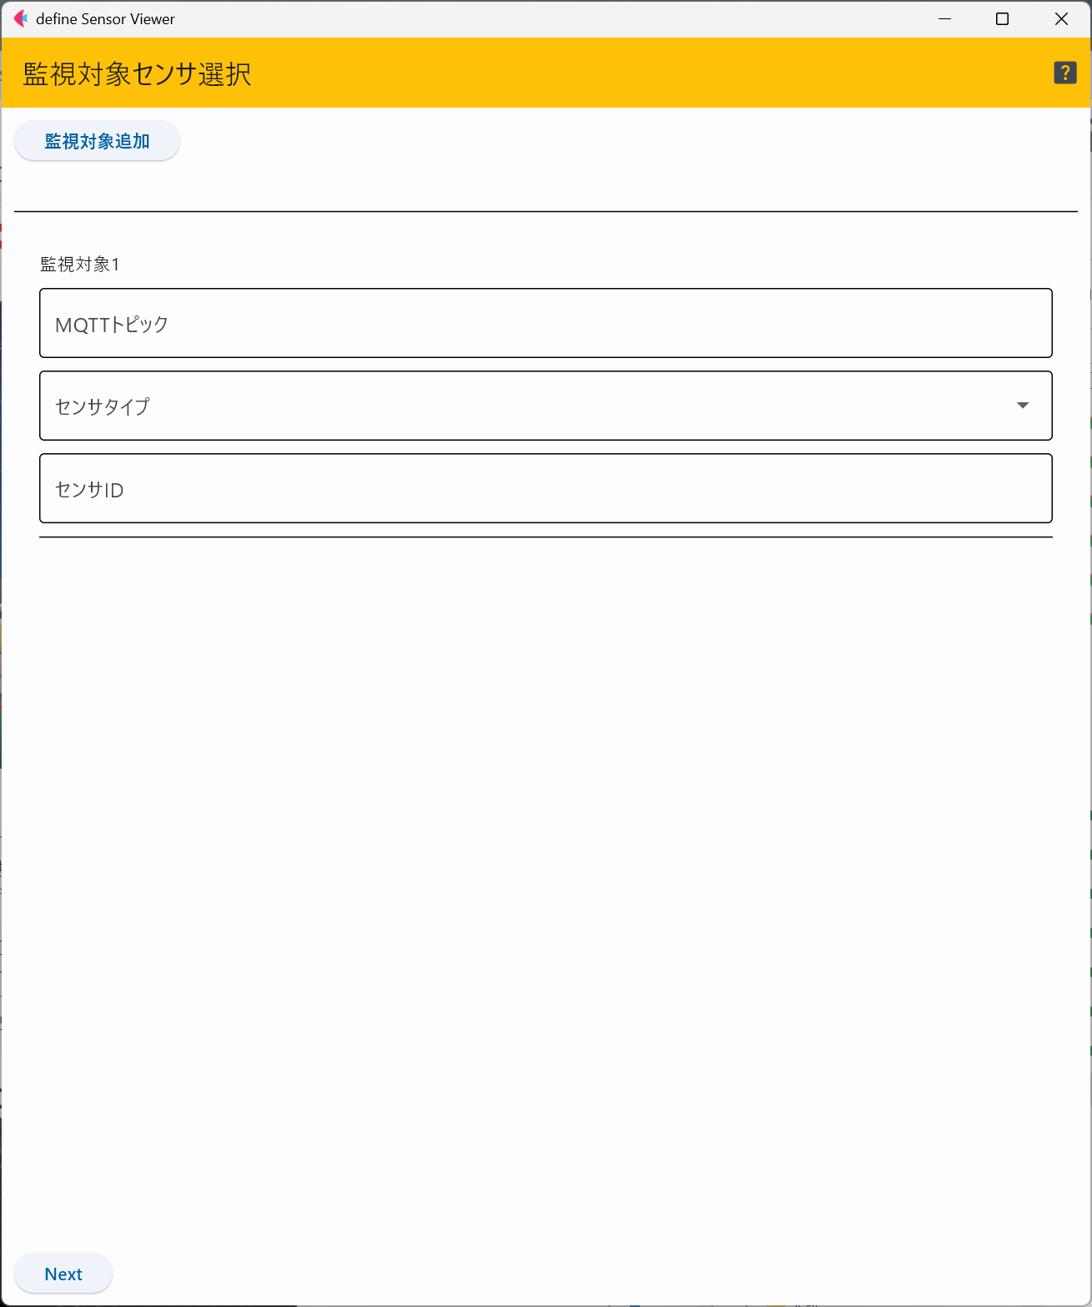

Slide 26
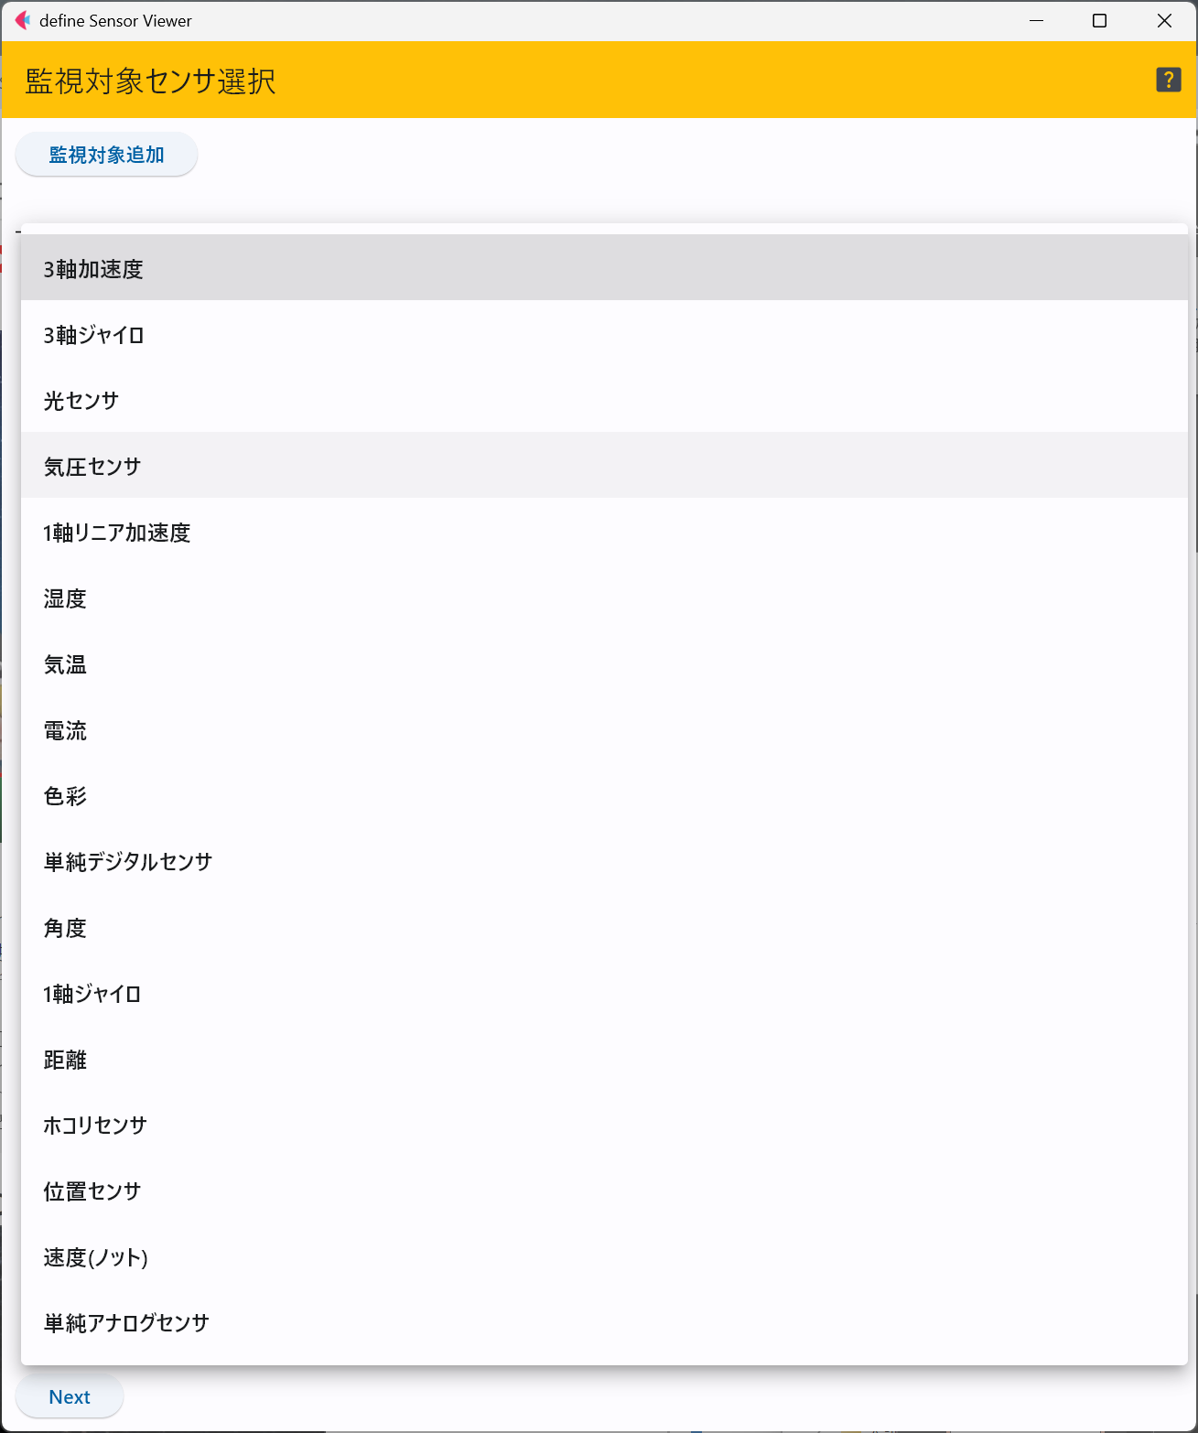

Slide 27
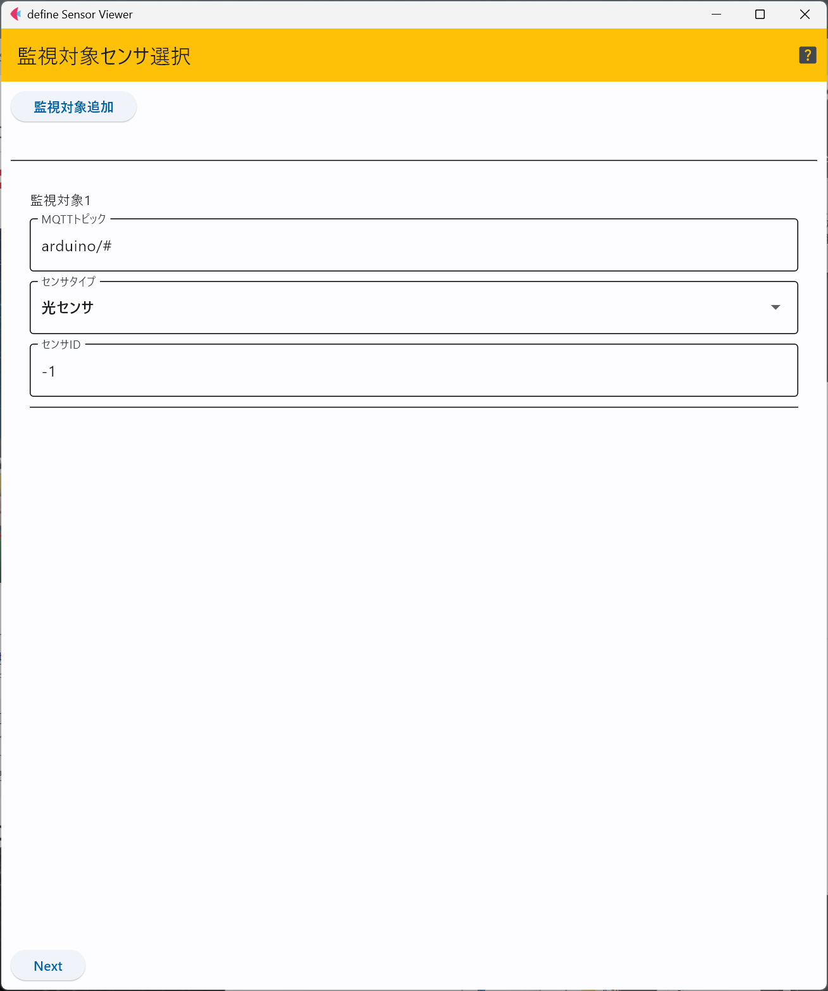

Slide 28
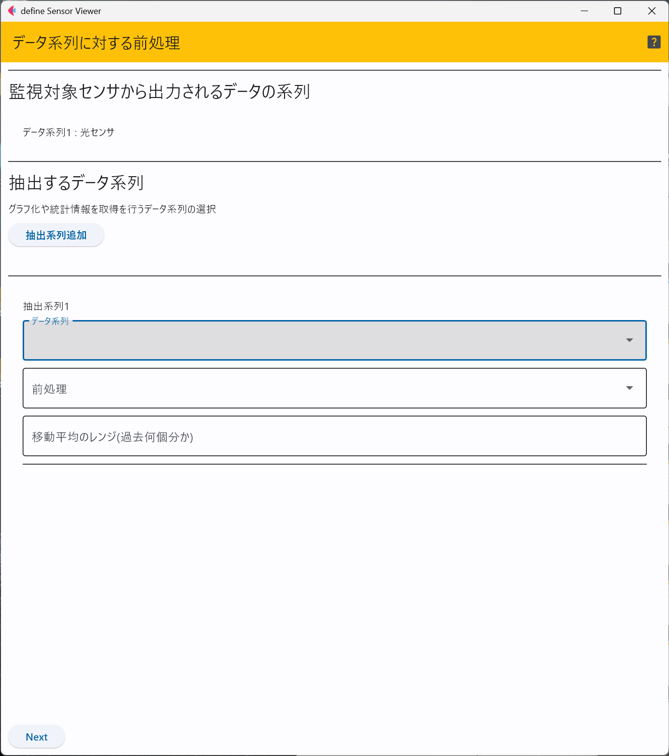

Slide 29
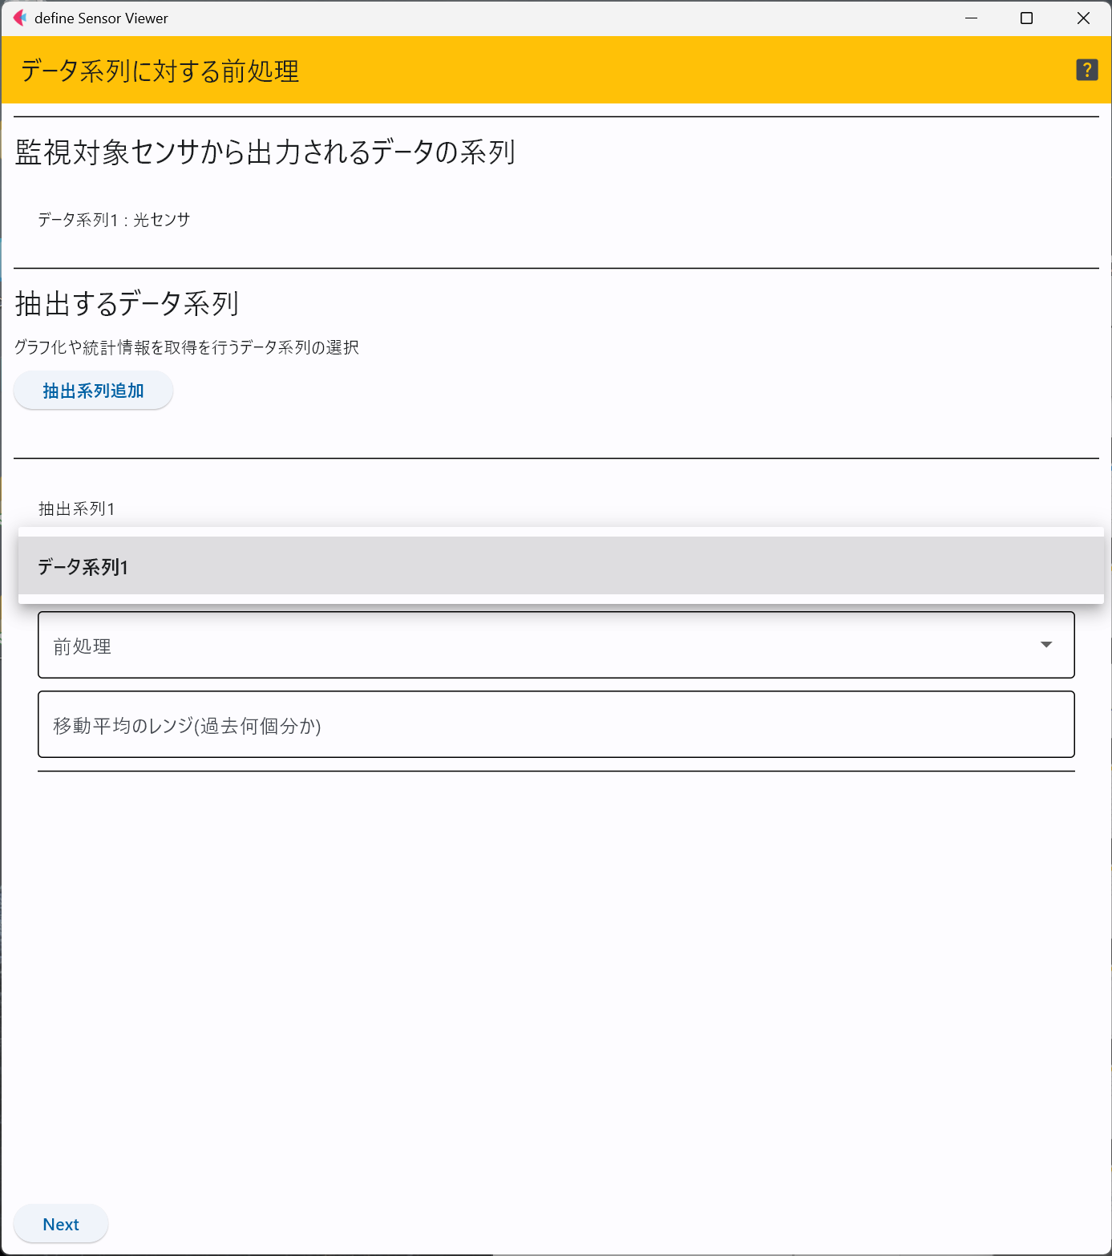

Slide 30
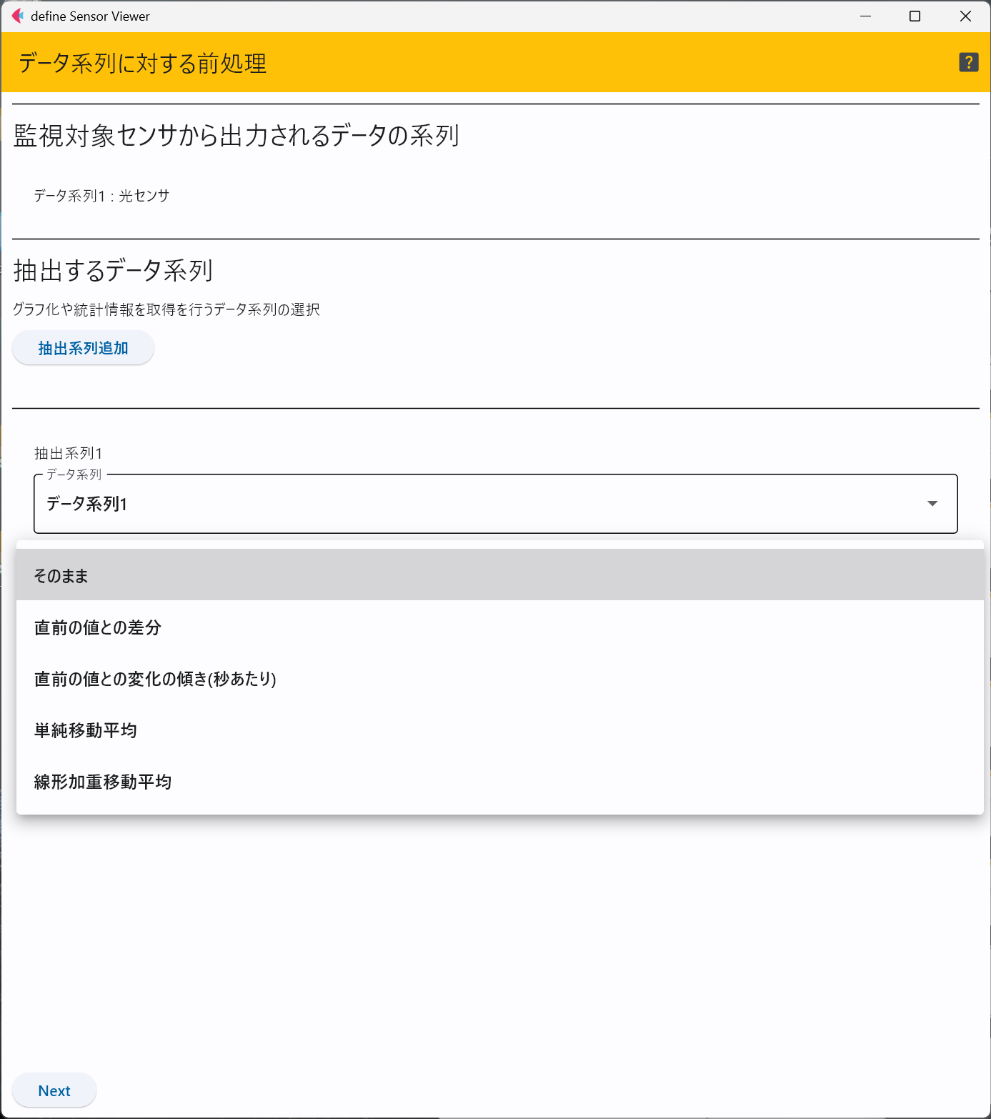

Slide 31
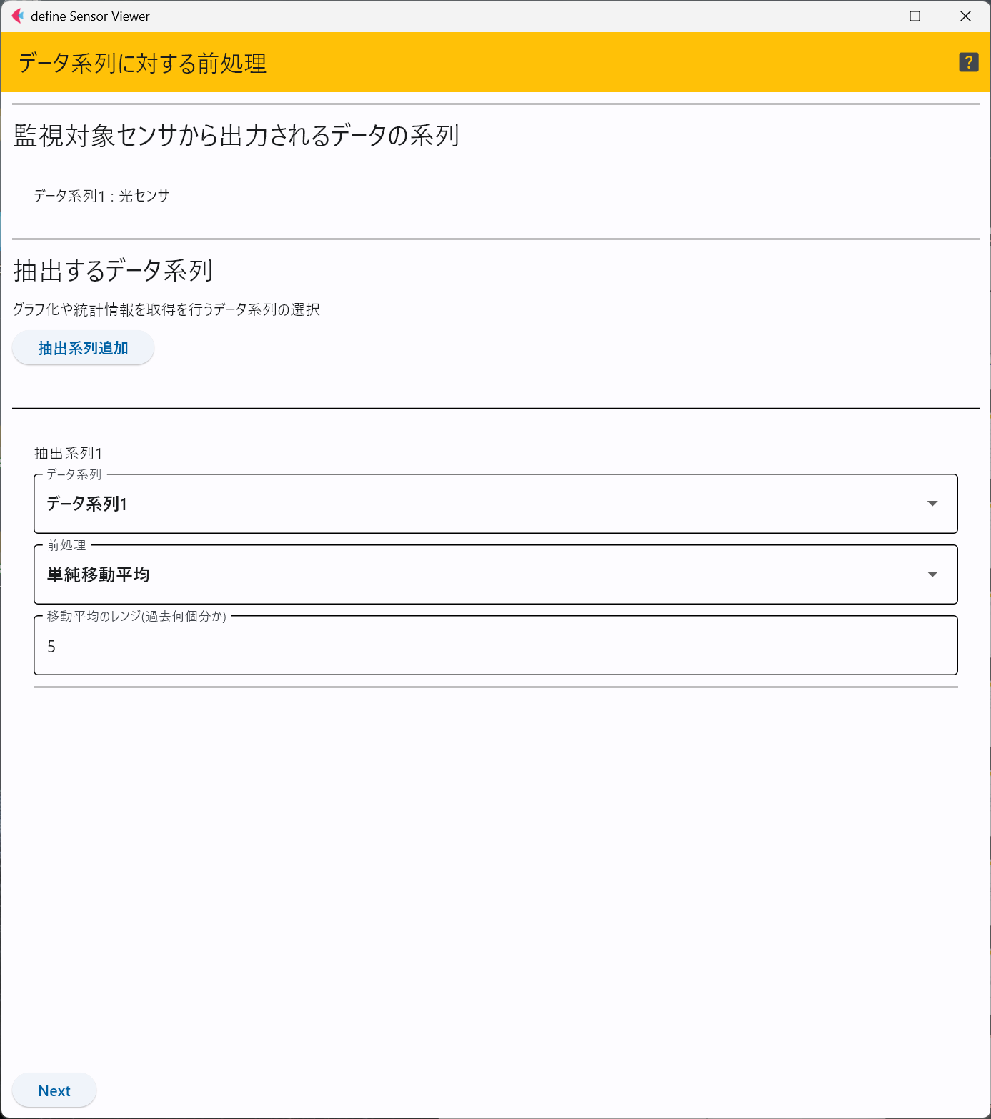

Slide 32
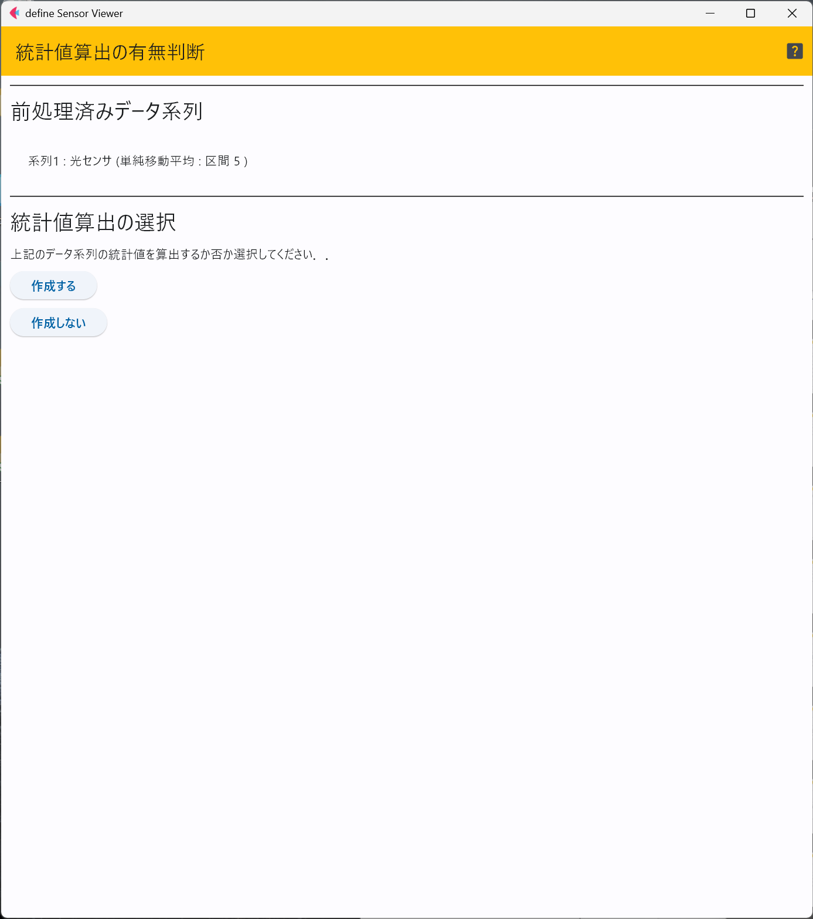

Slide 33
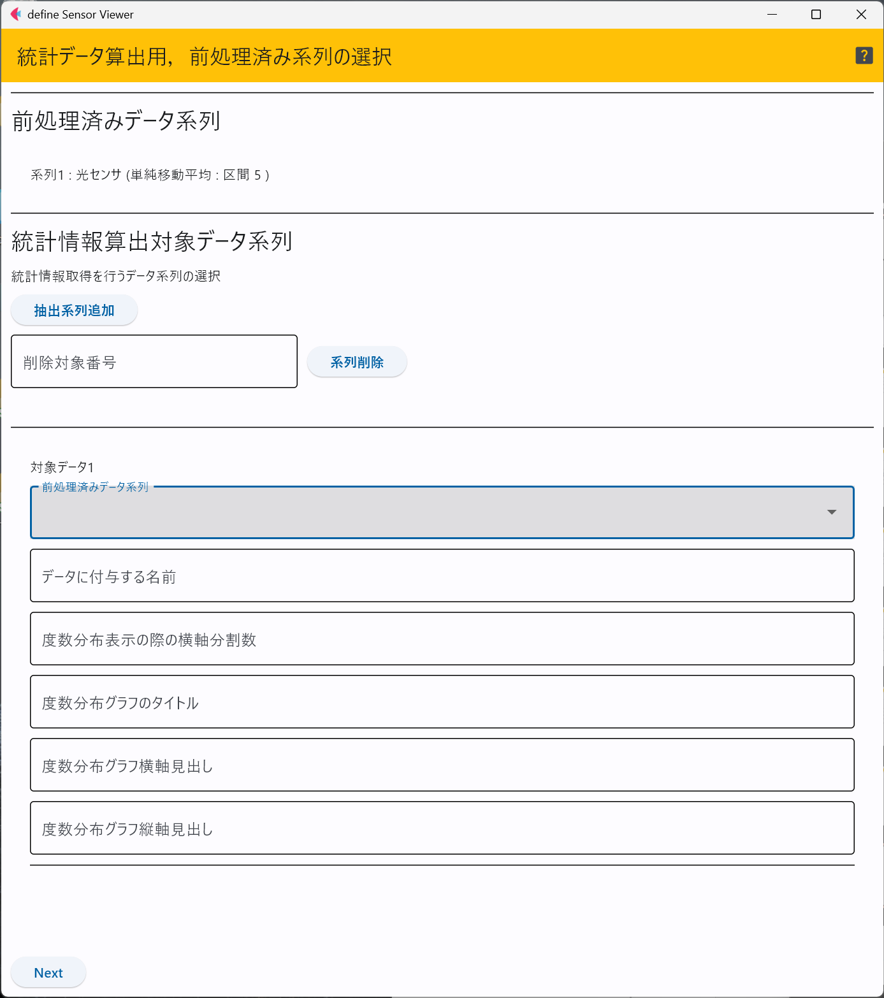

Slide 34
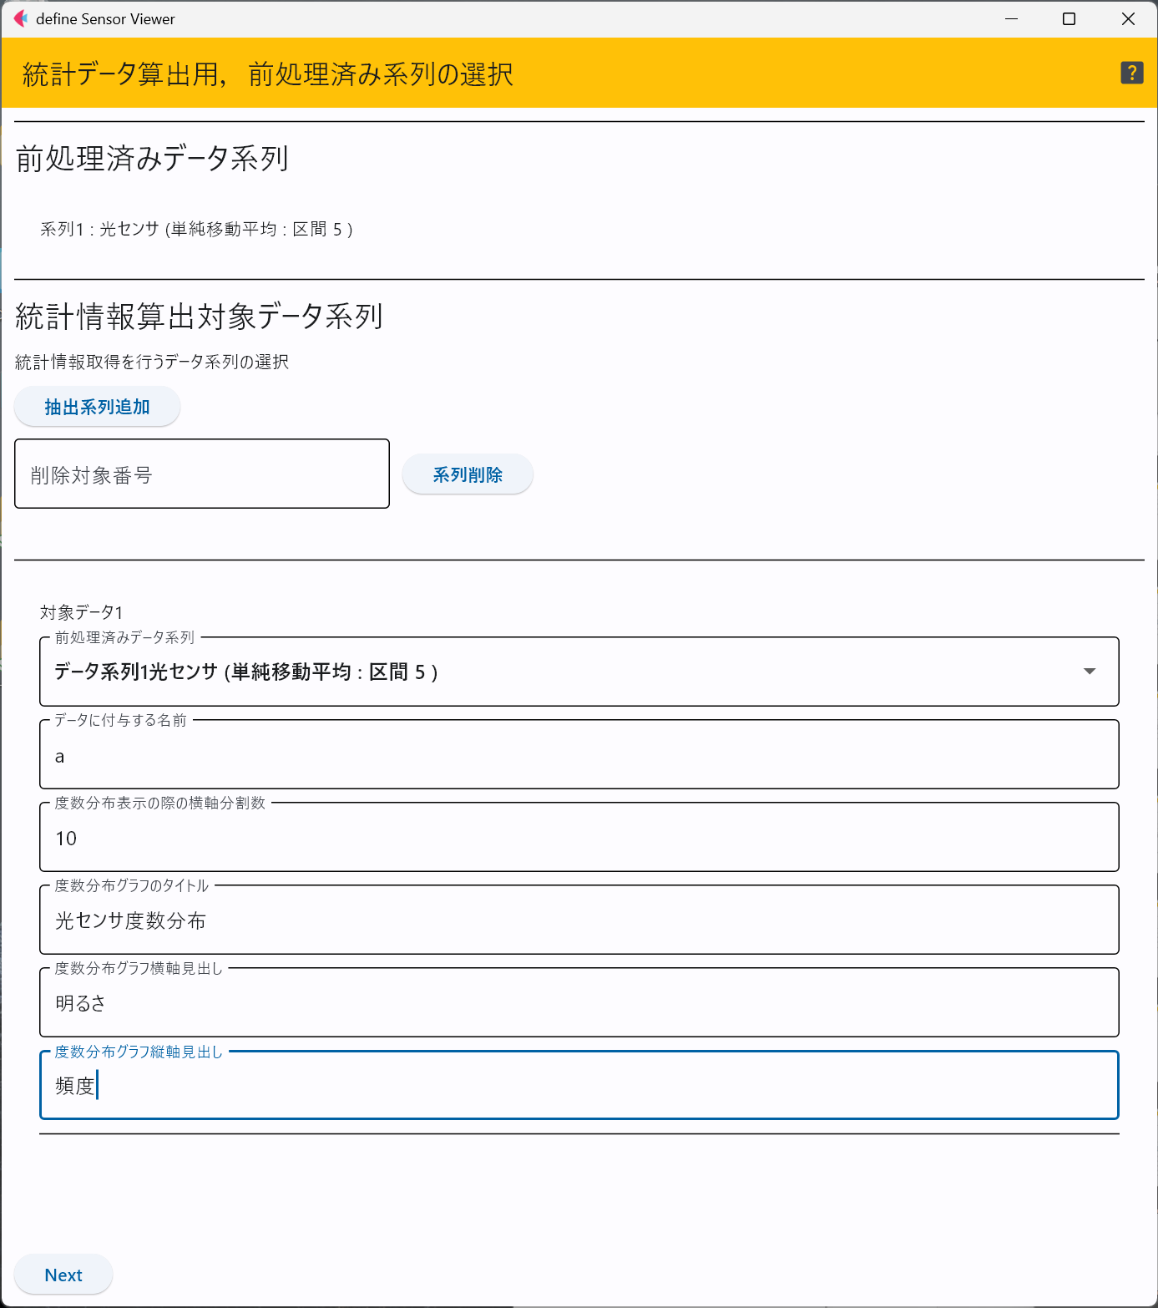

Slide 35
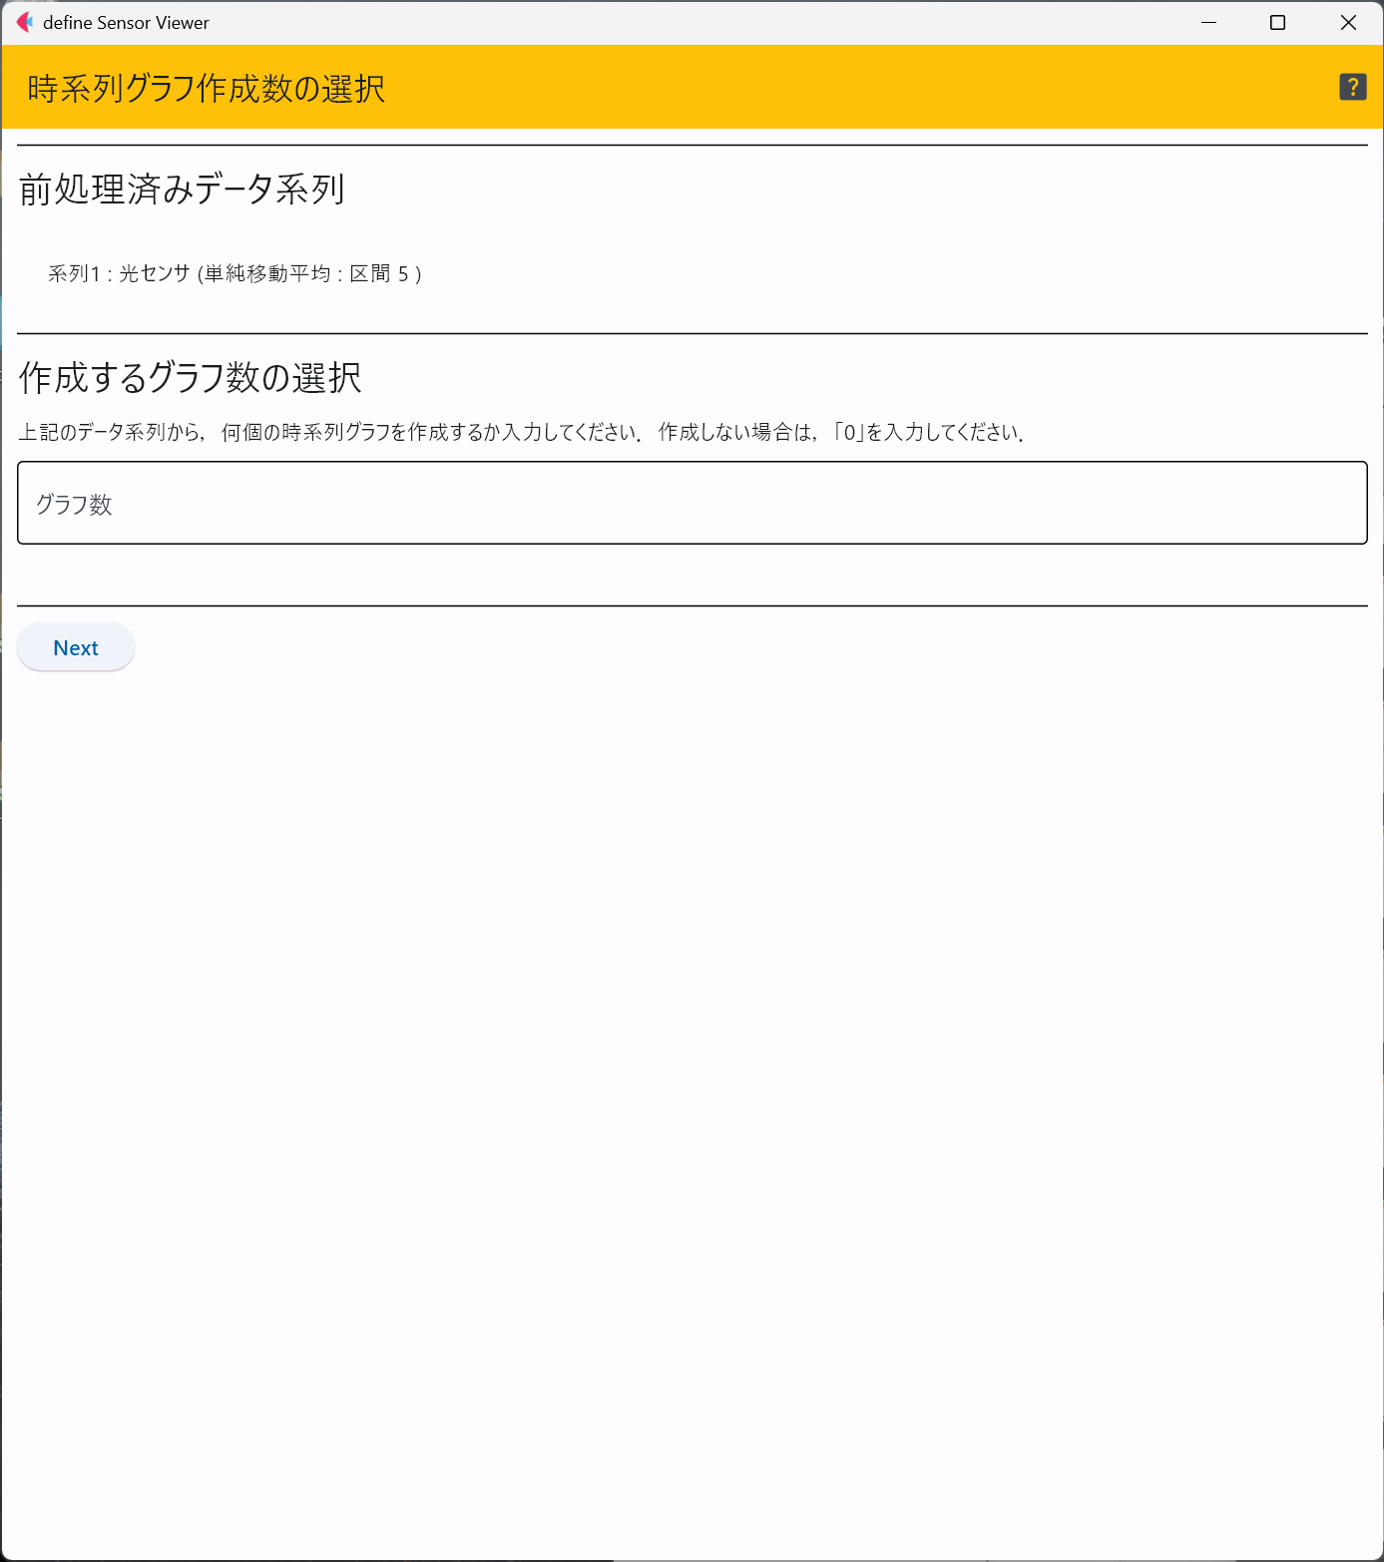

Slide 36
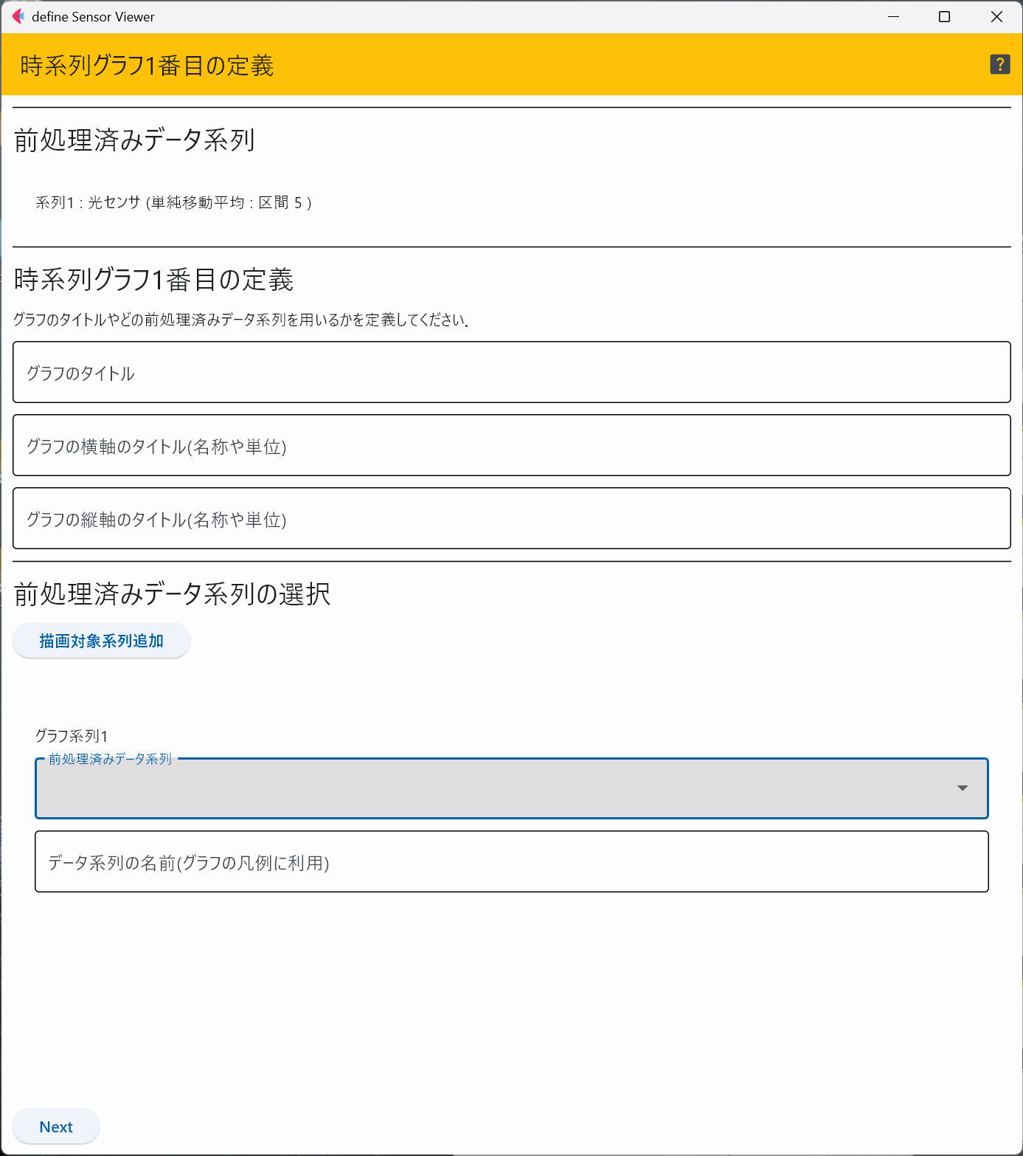

Slide 37
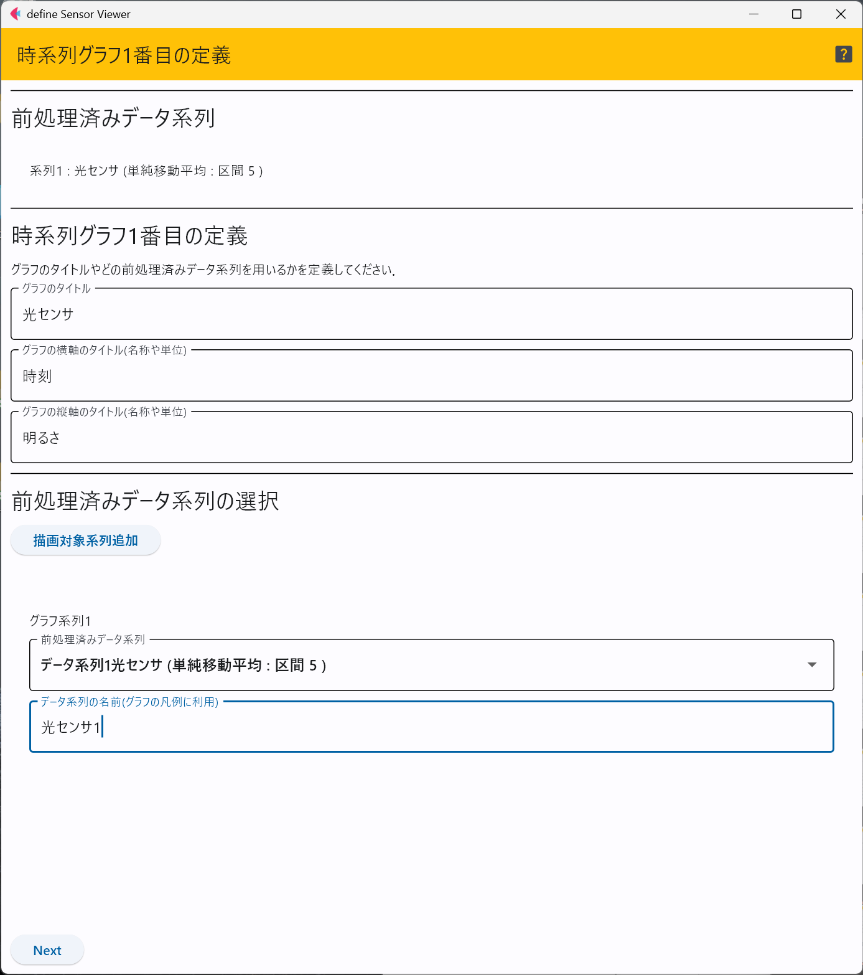

Slide 38
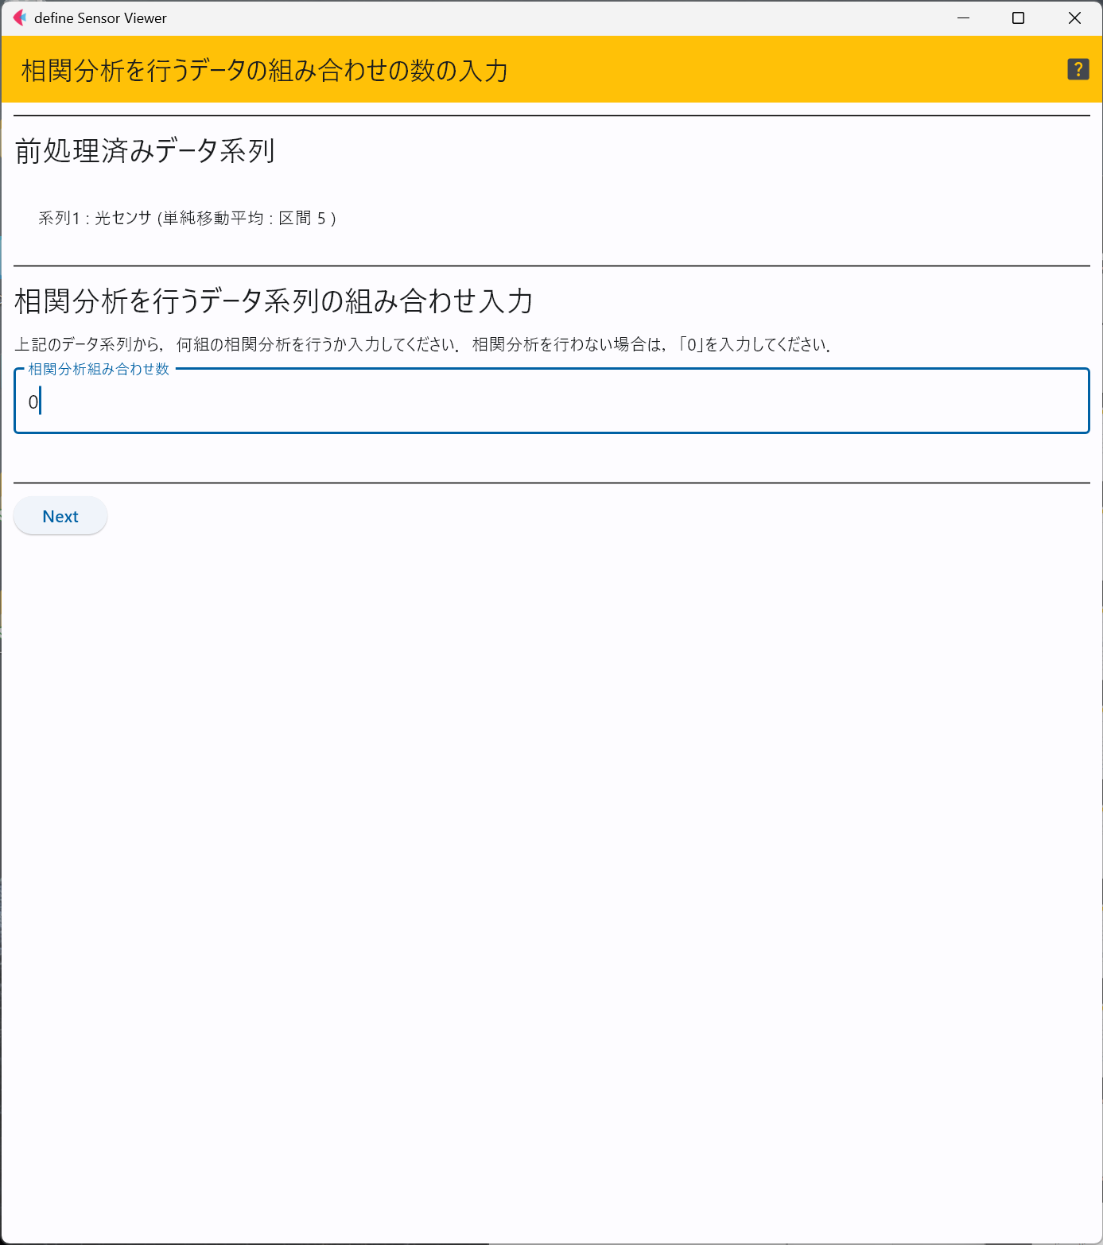

Slide 39
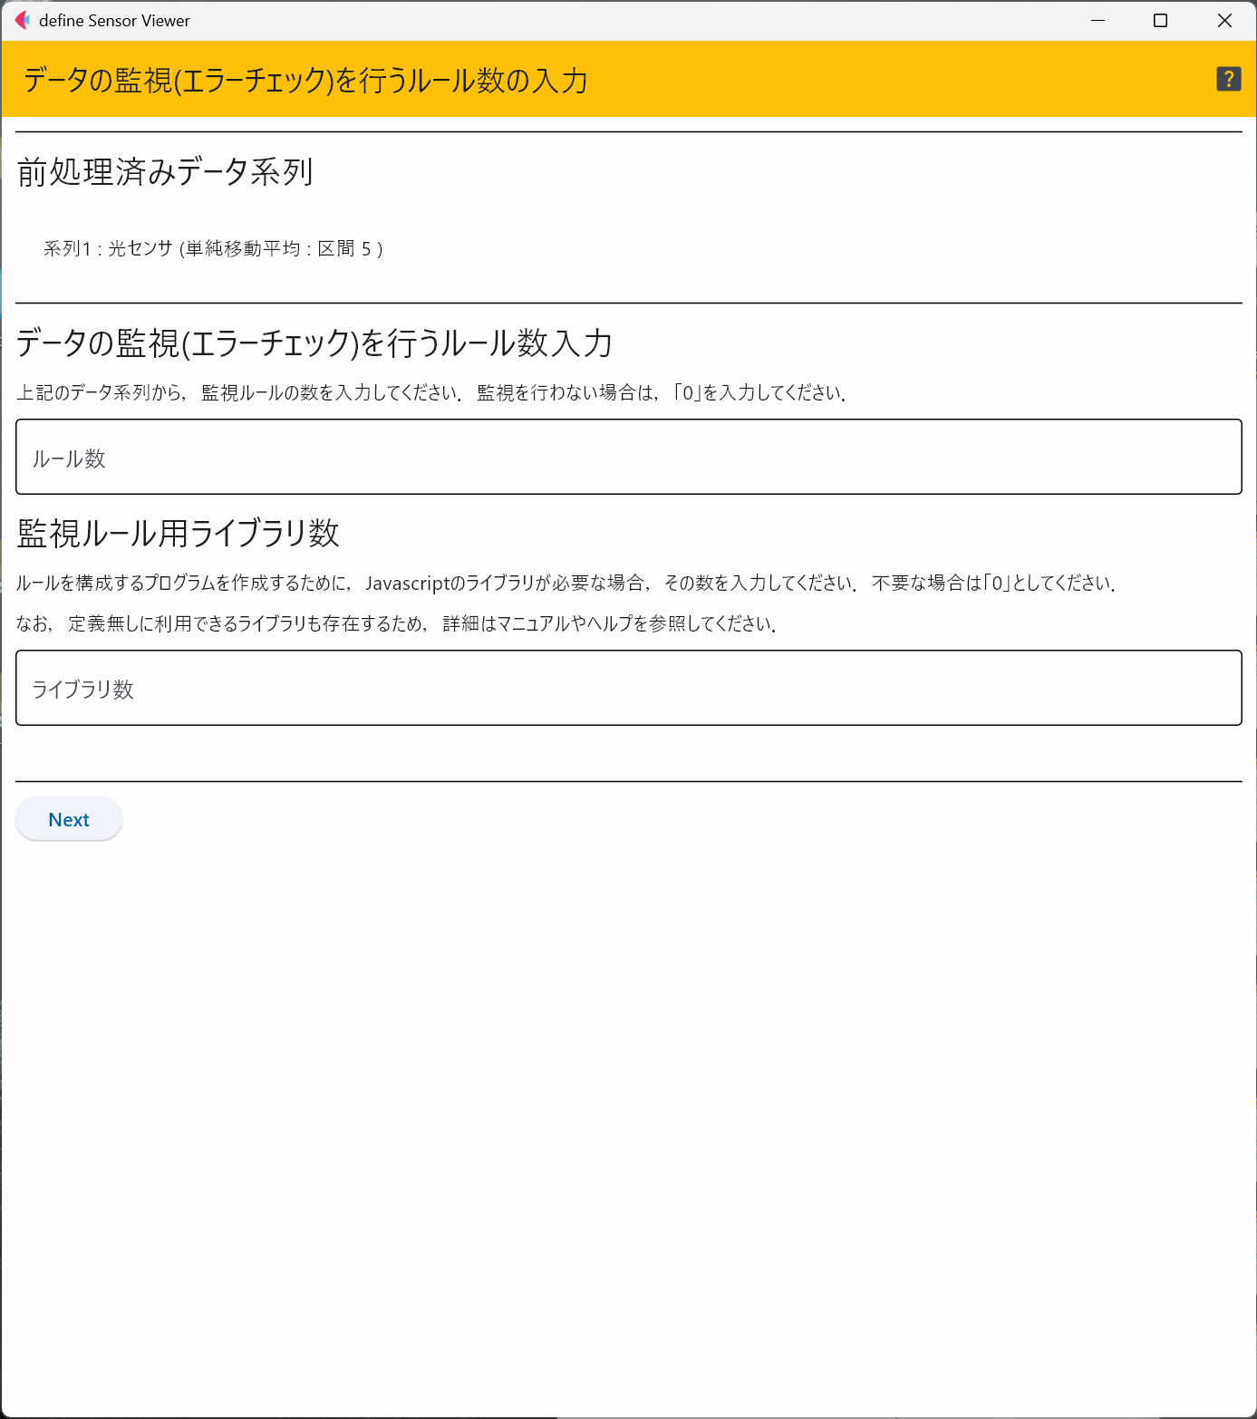

Slide 40
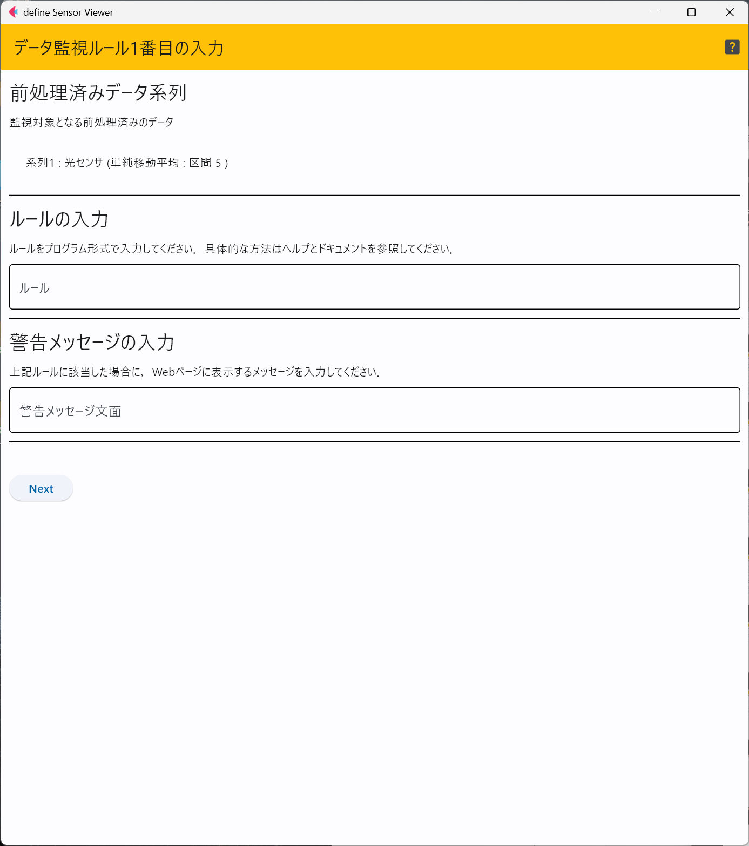

Slide 41
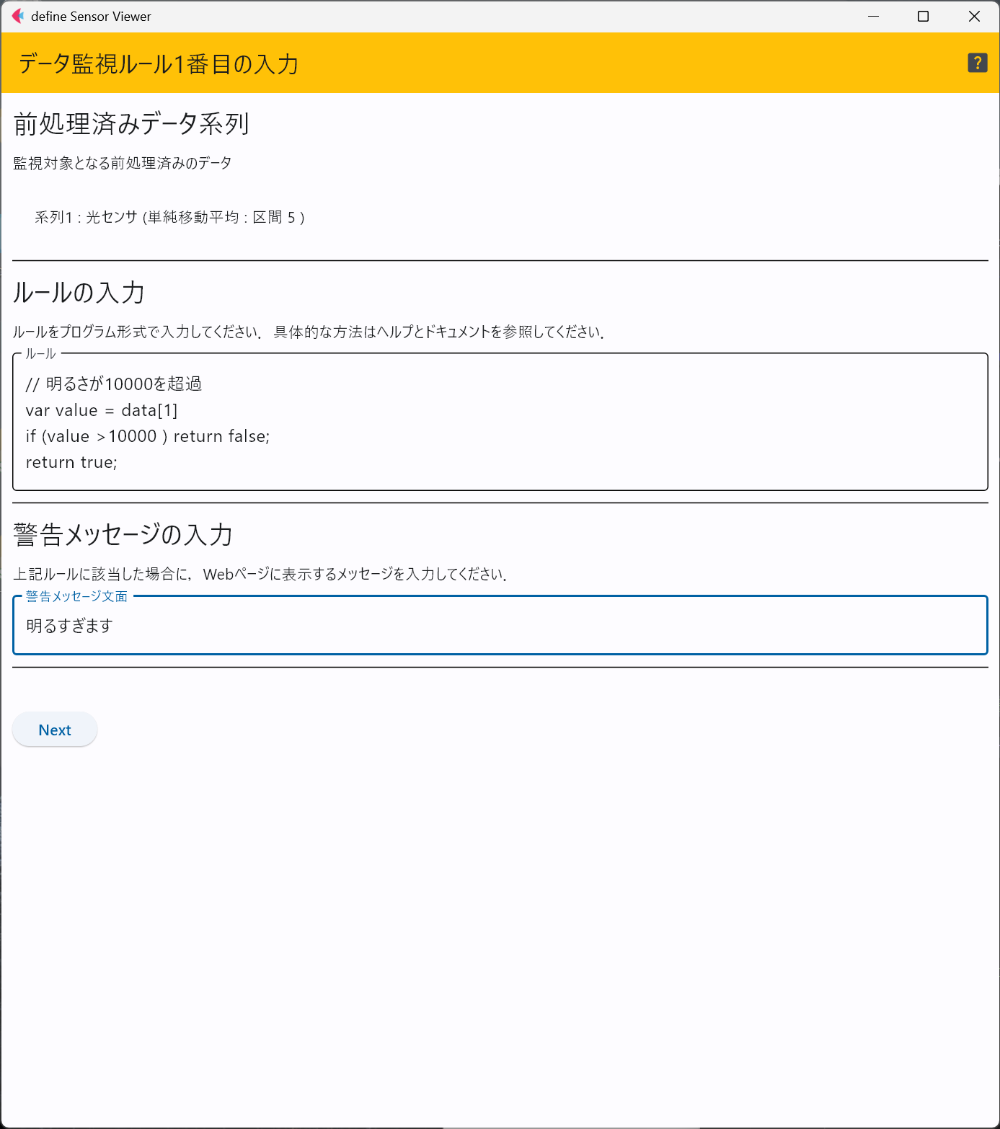

Slide 42
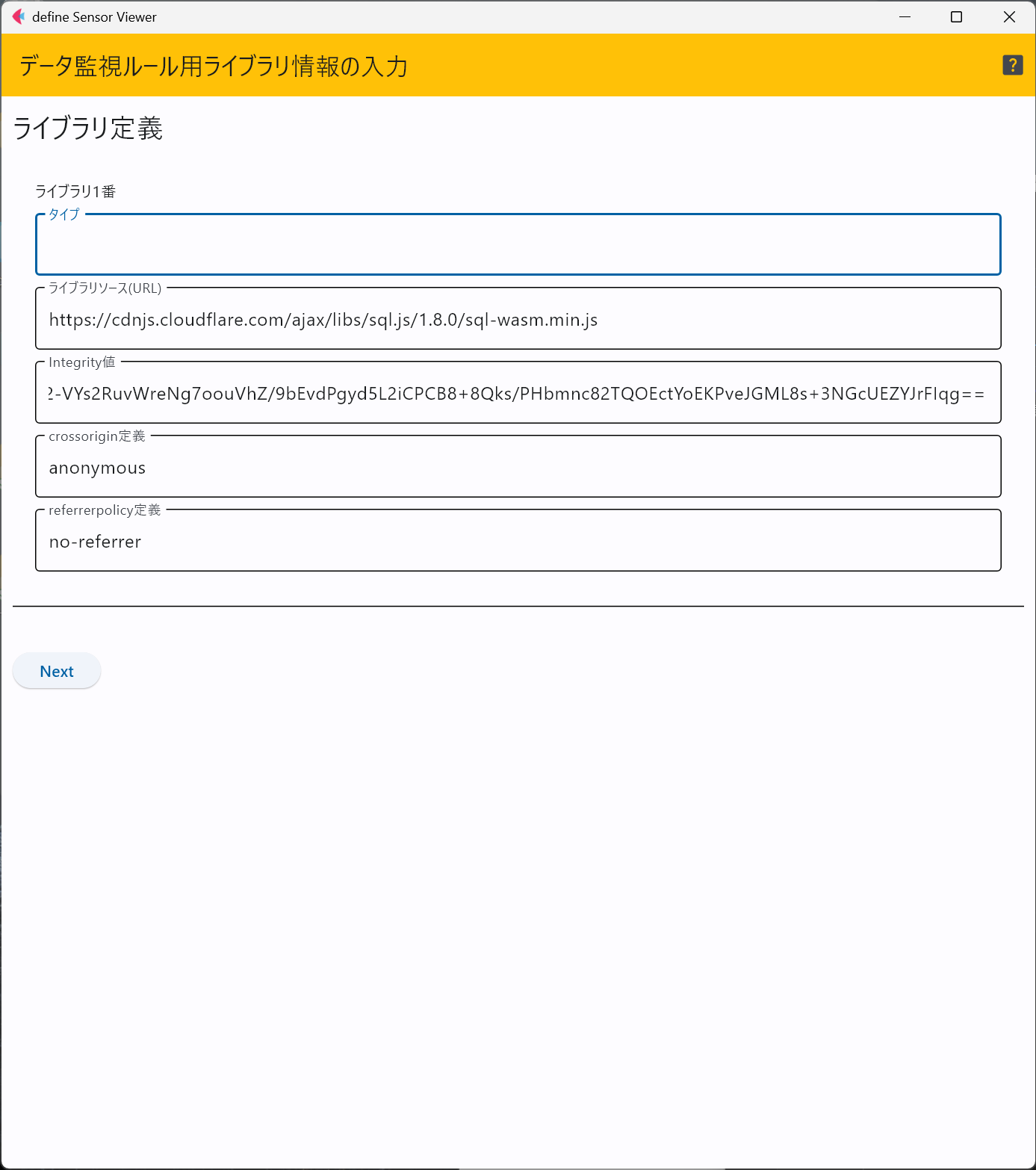

Slide 43
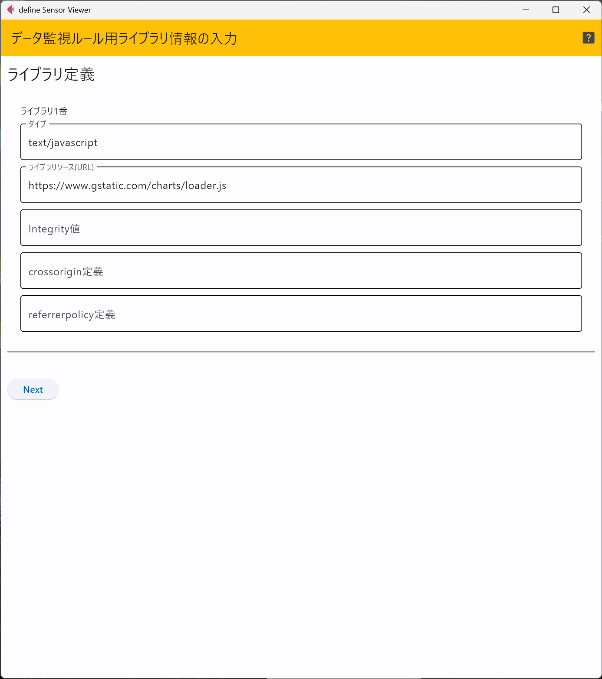

Slide 44
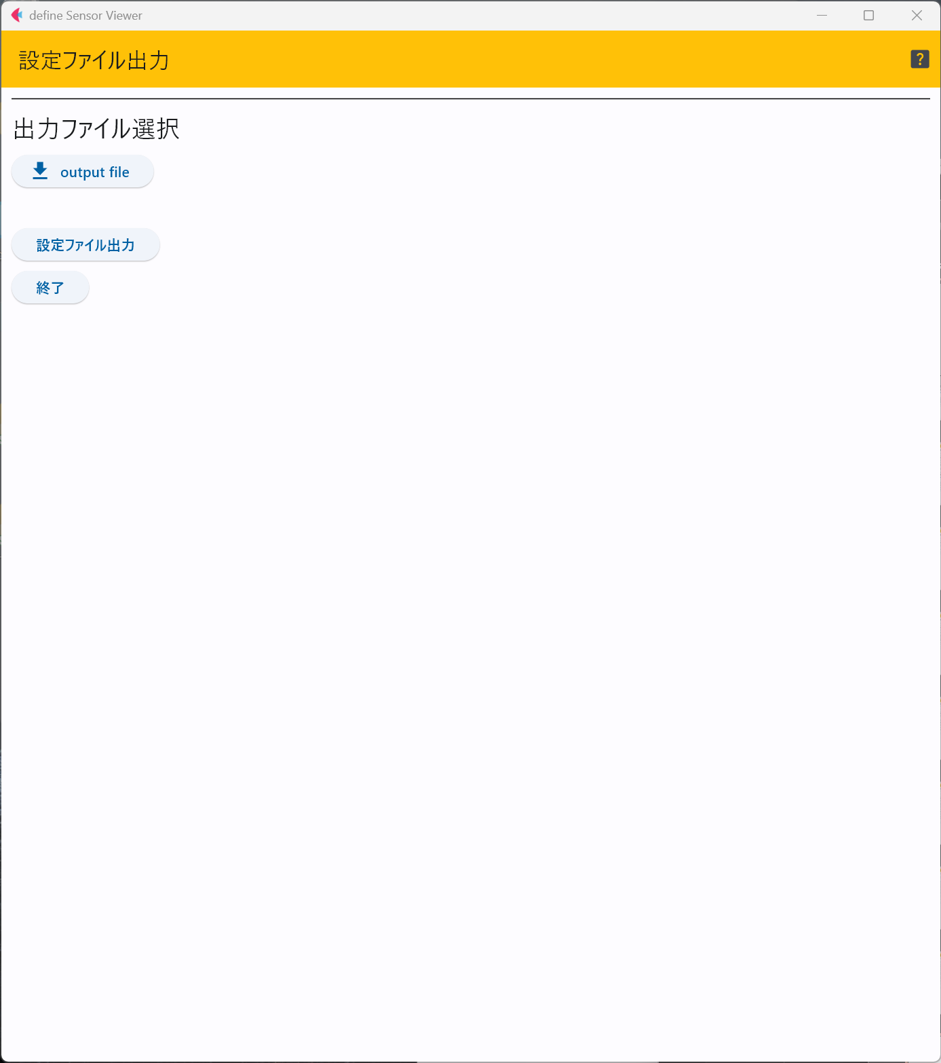

Slide 45
genSensorViewer

Slide 46
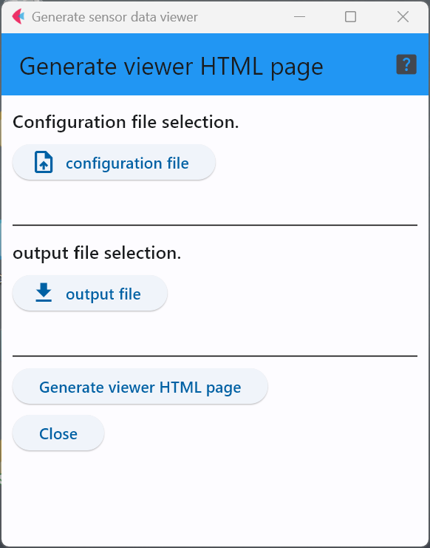

Slide 47
dataFilter

Slide 48
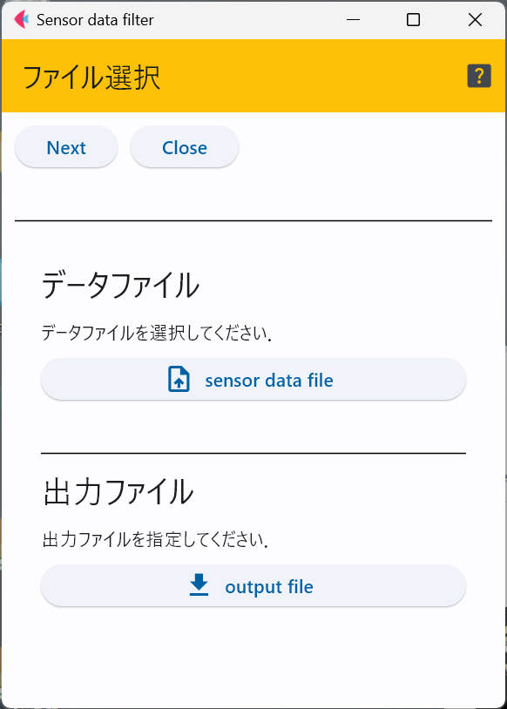

Slide 49
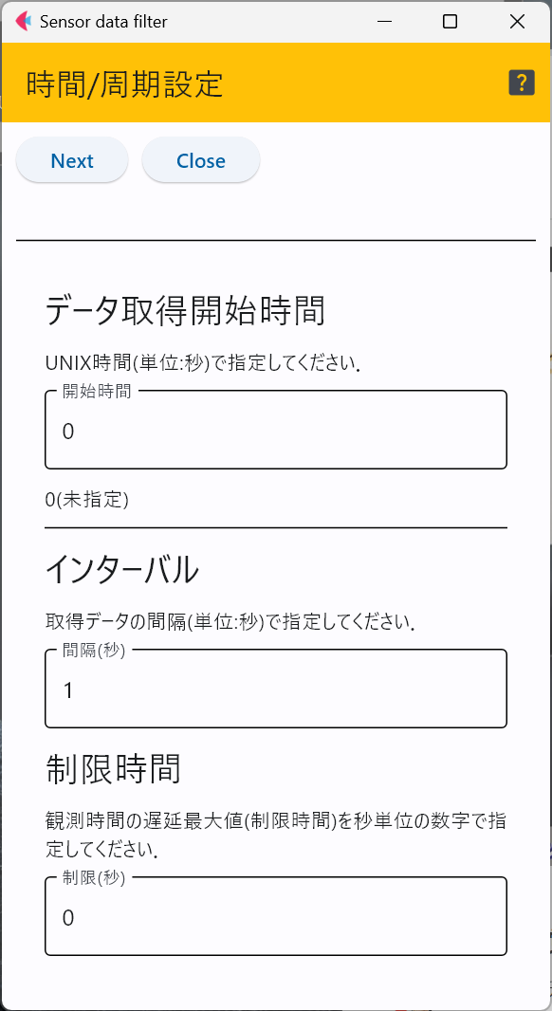

Slide 50
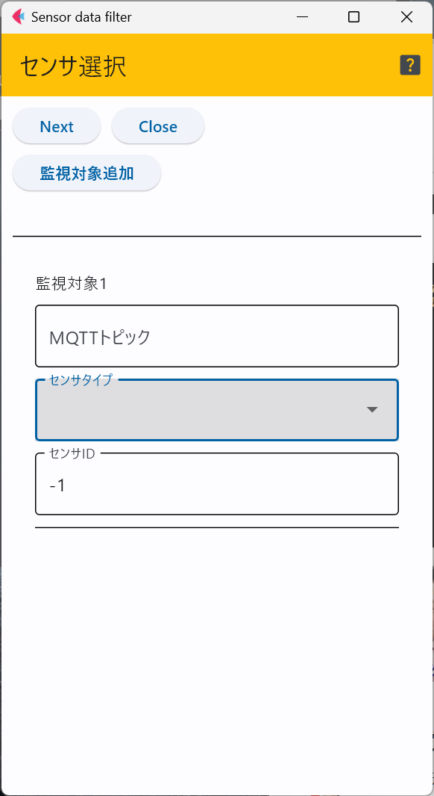
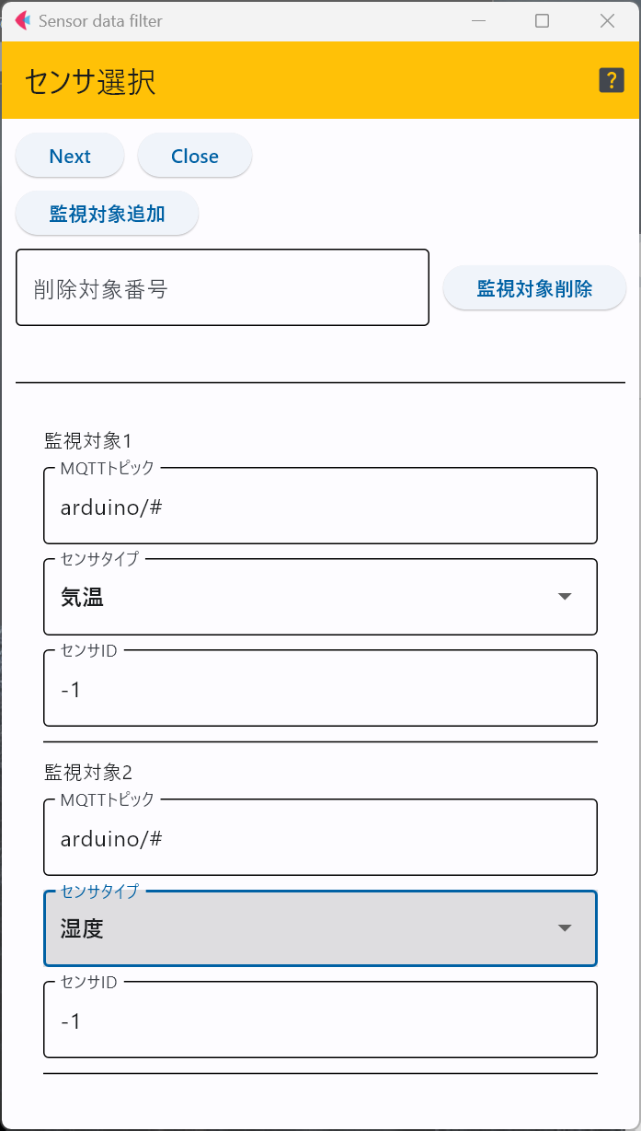

Slide 52
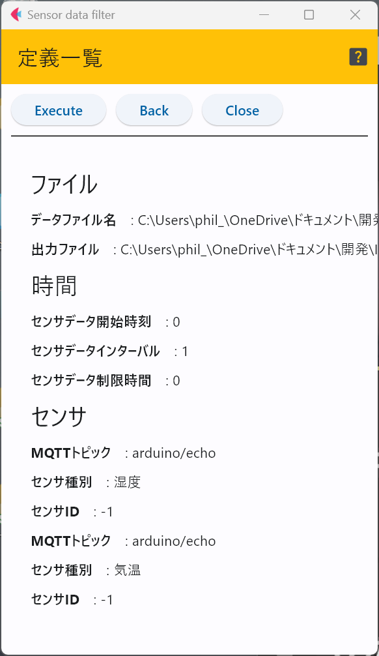

Slide 53
mqttToAnbient

Slide 54
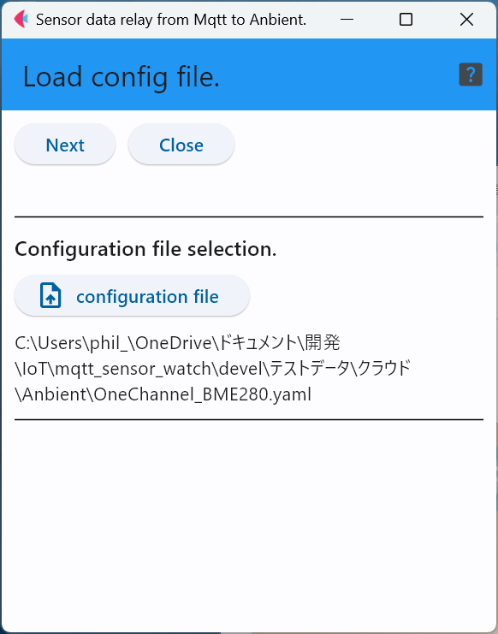
設定ファイルのフルパス

Slide 55
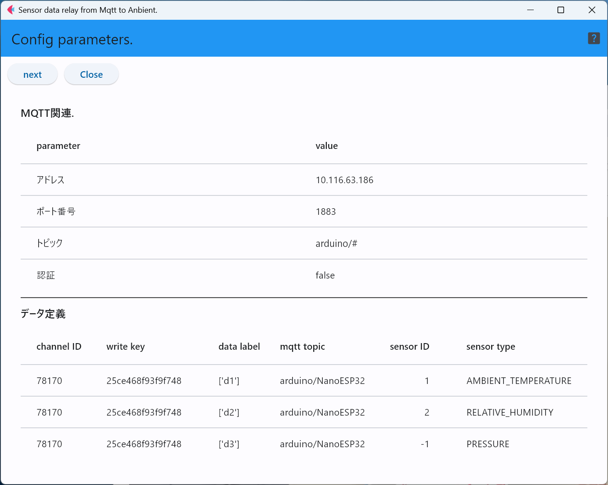

Slide 56
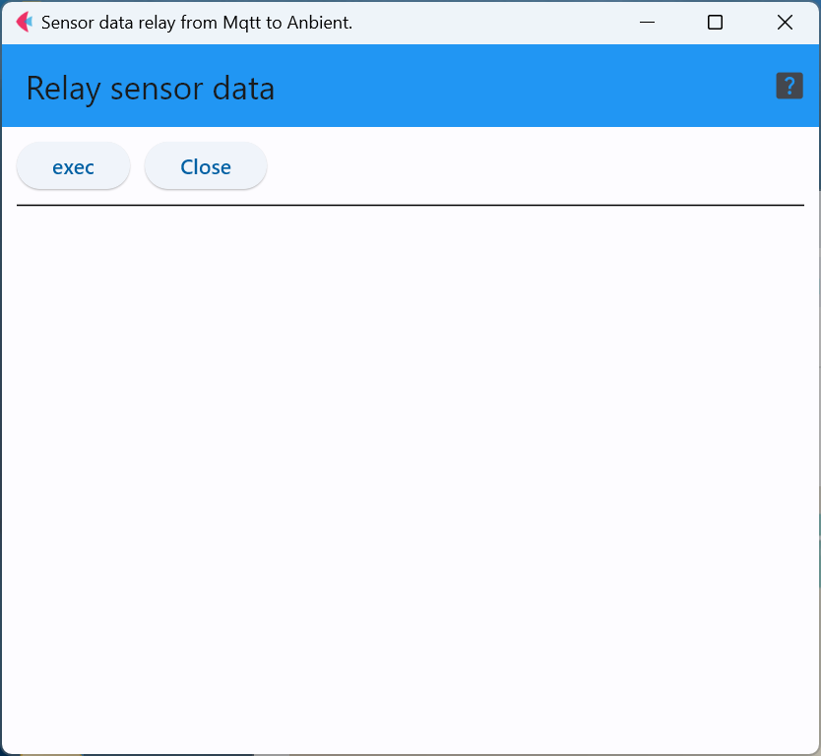

Slide 57
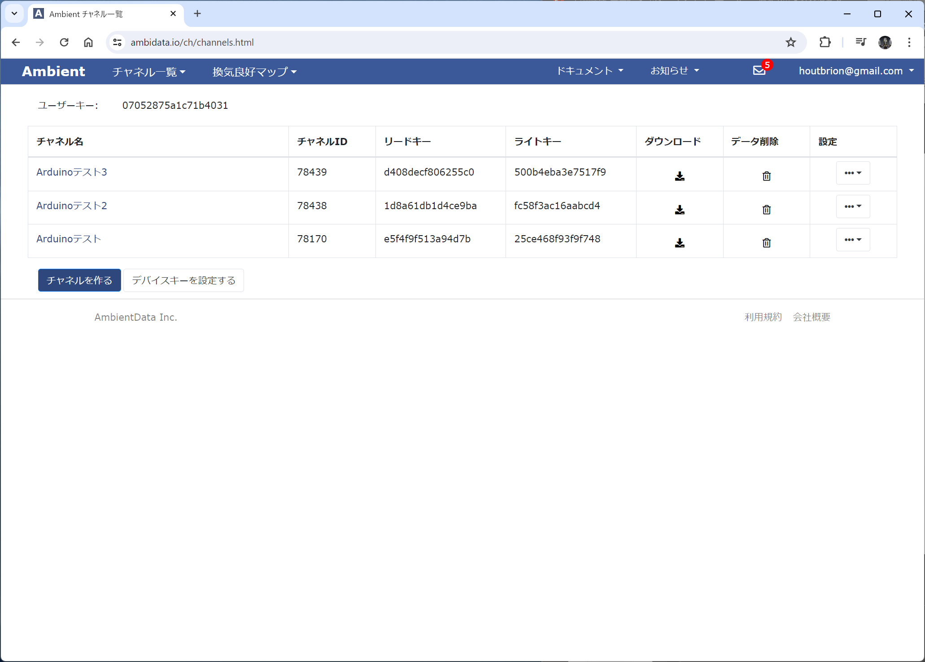

Slide 58
mqttToArduino

Slide 59
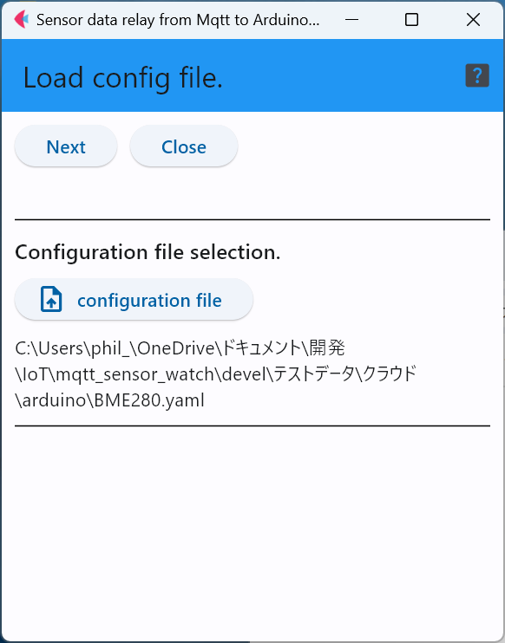
設定ファイルのフルパス

Slide 60
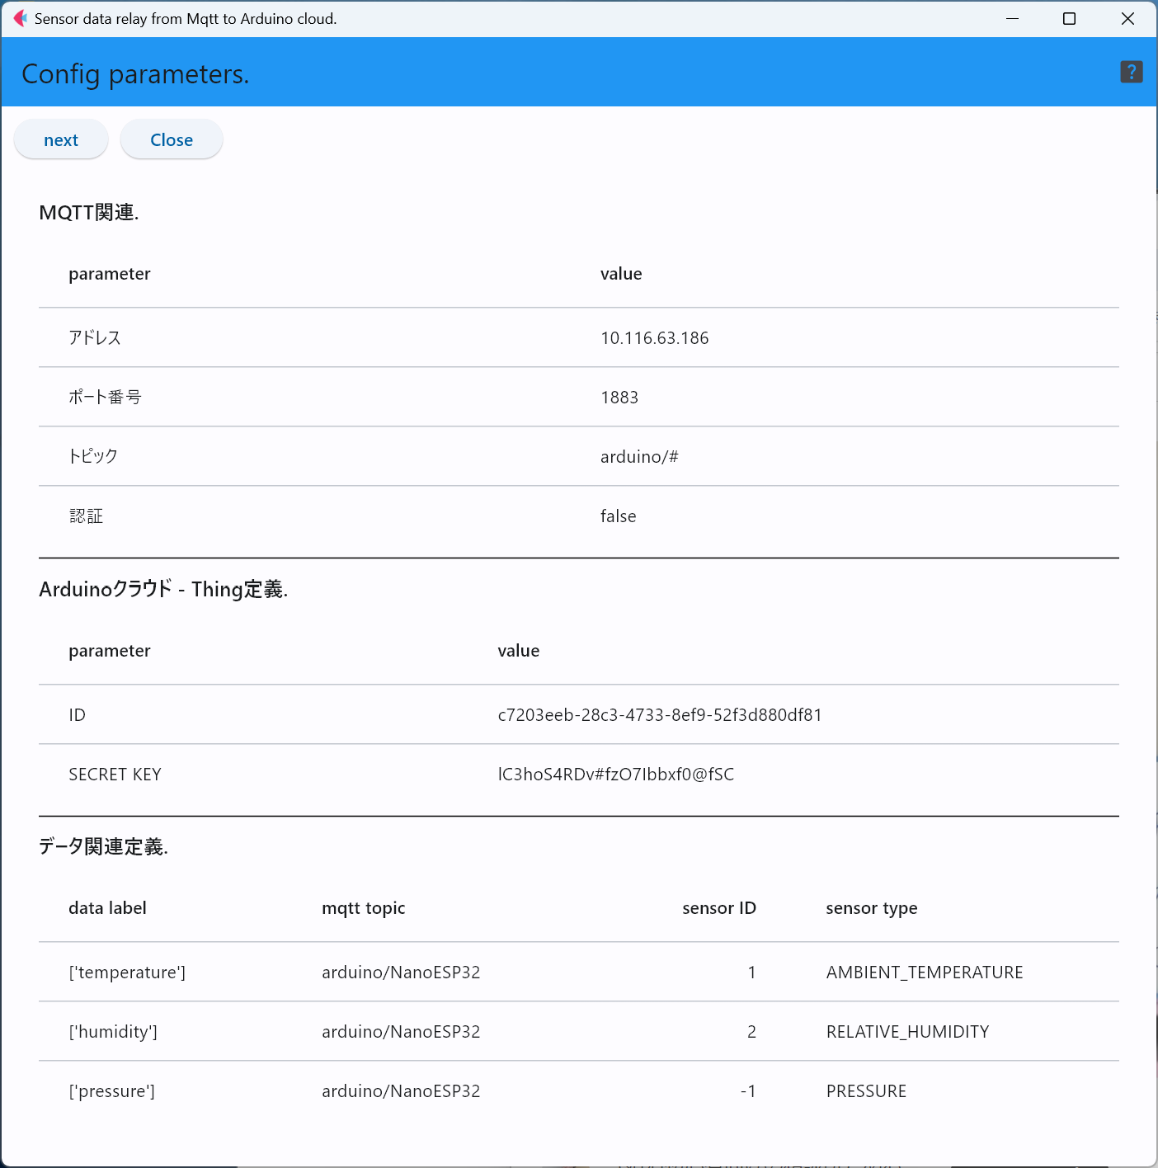

Slide 61
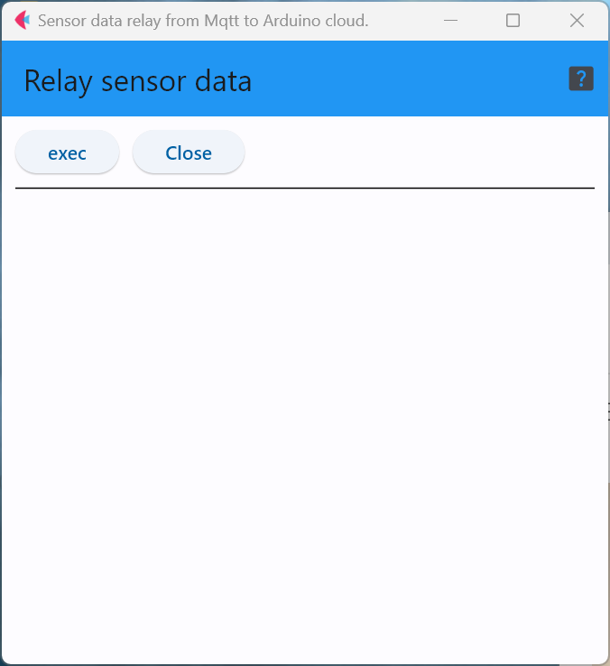

Slide 62


Slide 63


Slide 64


Slide 65


Slide 66


Slide 67


Slide 68
mqttToGoogleSP

Slide 69


Slide 70


Slide 71


Slide 72


Slide 73


Slide 74


Slide 75


